Slide 1
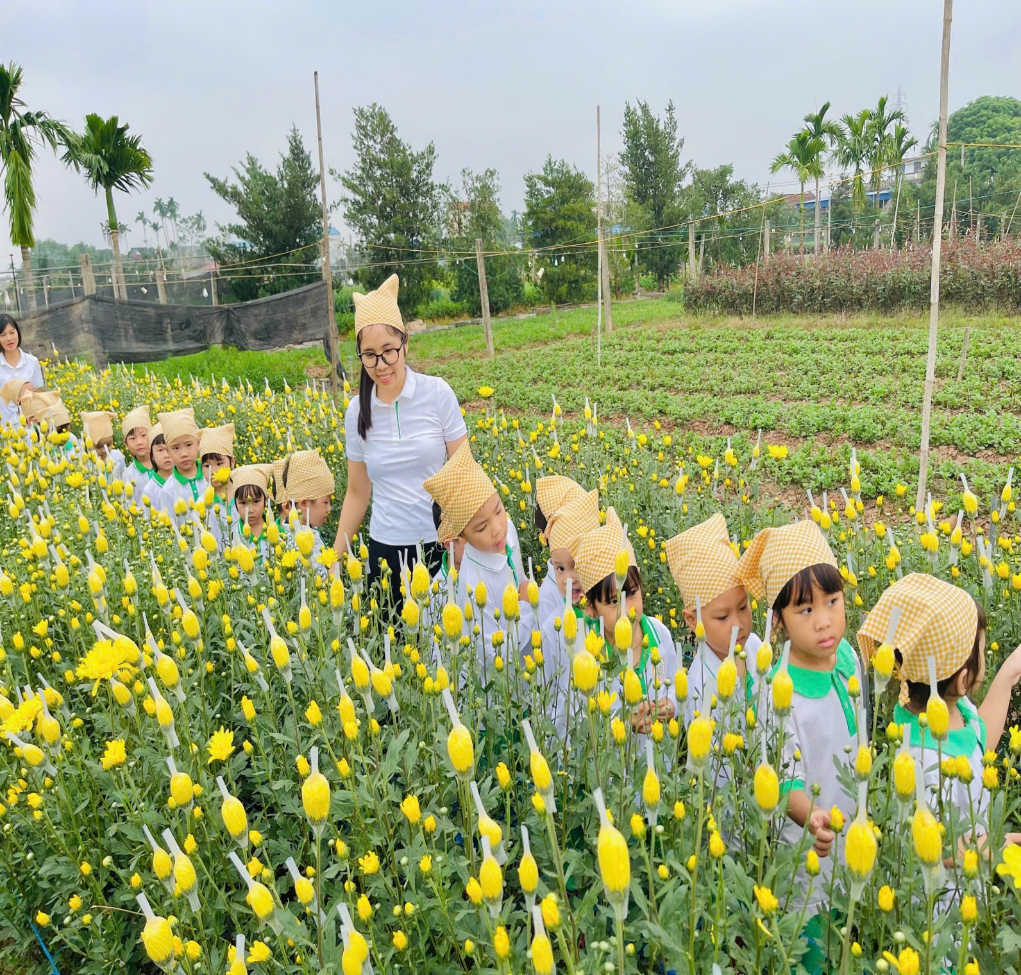
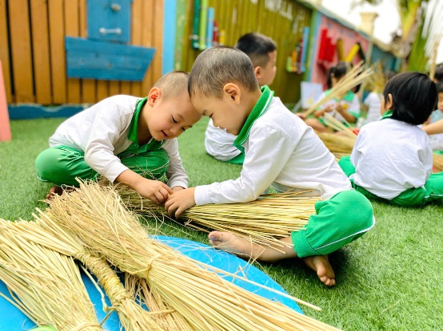
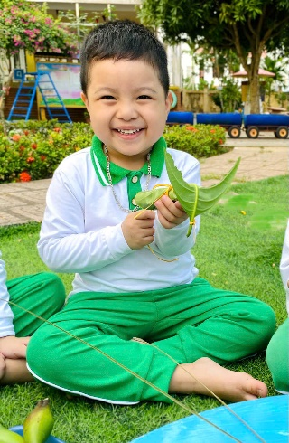
UỶ BAN NHÂN DÂN THÀNH PHỐ NAM ĐỊNH
TRƯỜNG MẦM NON NAM PHONG
BÁO CÁO BIỆN PHÁP
NÂNG CAO CHẤT LƯỢNG TỔ CHỨC
CÁC HOẠT ĐỘNG TRẢI NGHIỆM
CHO TRẺ MẪU GIÁO 4-5 TUỔI
PHÙ HỢP VỚI ĐIỀU KIỆN ĐỊA PHƯƠNG
Người trình bày: Vũ Việt Hà

Slide 2
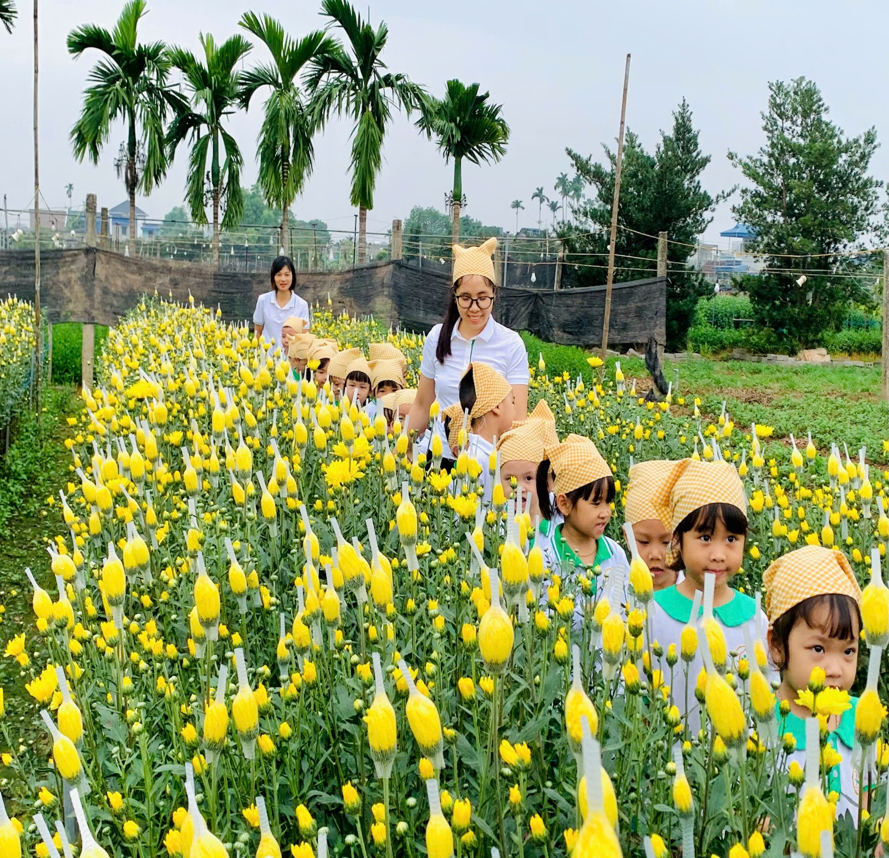
NOÄI DUNG CUÛA
BIEÄN PHAÙP
ÑIEÀU KIEÄN, HOAØN CAÛNH TAÏO RA BIEÄN PHAÙP
01
MOÂ TAÛ BIEÄN PHAÙP
02
HIEÄU QUAÛ
03

Slide 3
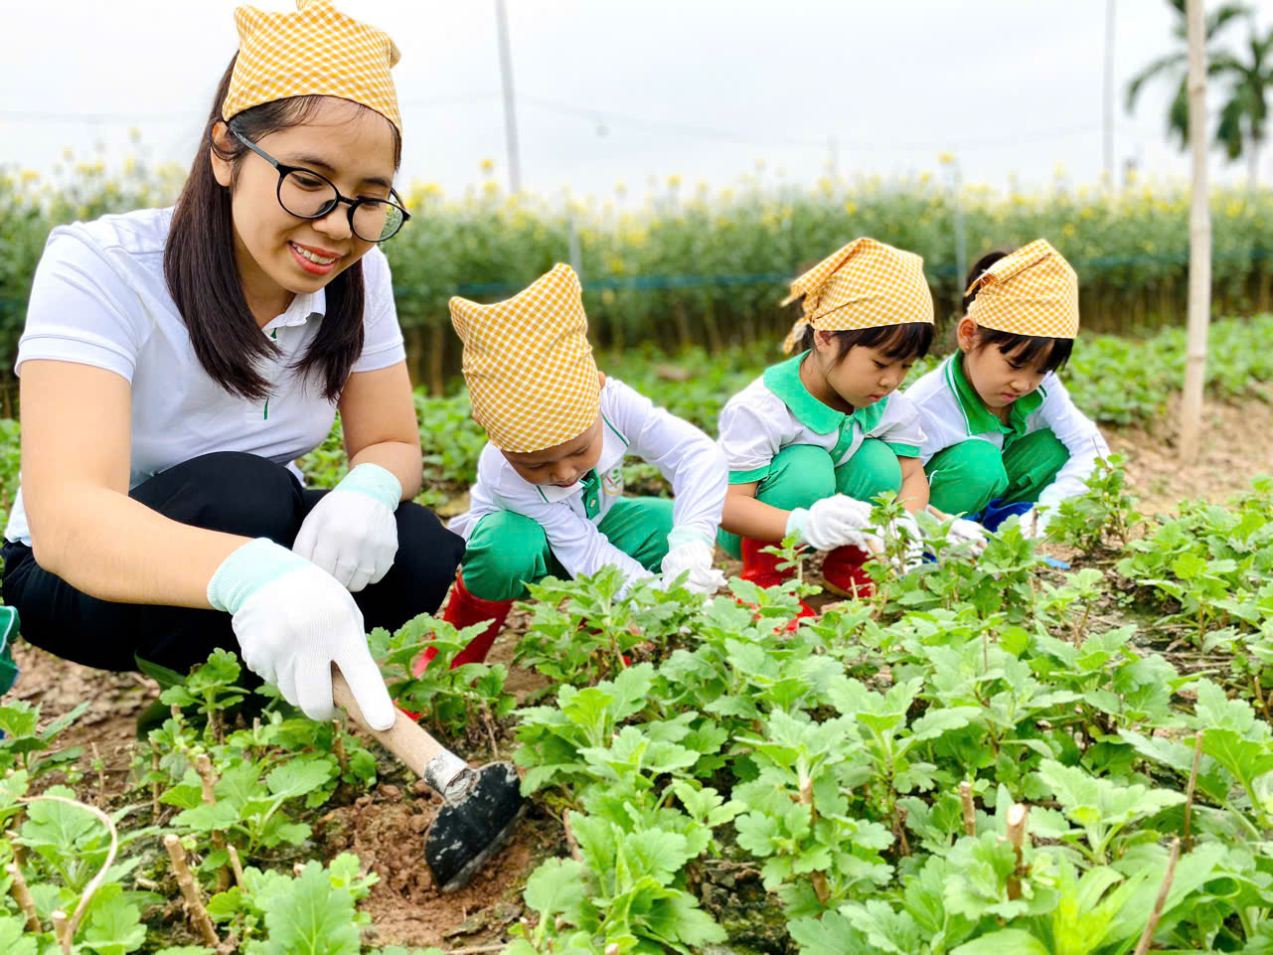
NGÔN NGỮ
NHẬN THỨC
Trải nghiệm là gì?
THẨM MỸ
THỂ CHẤT
Hoạt động
Trải nghiệm đối với
trẻ mầm non?
TÌNH CẢM- KN XÃ HỘI

Slide 4
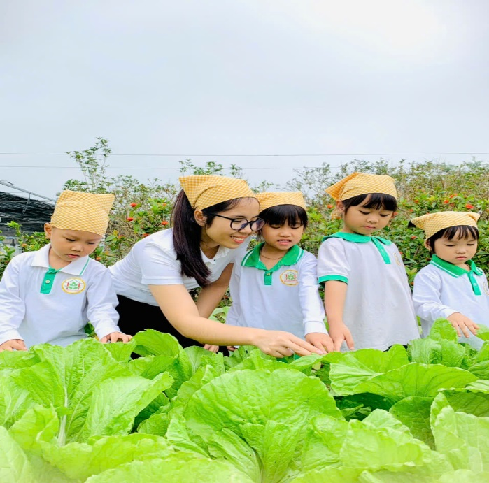
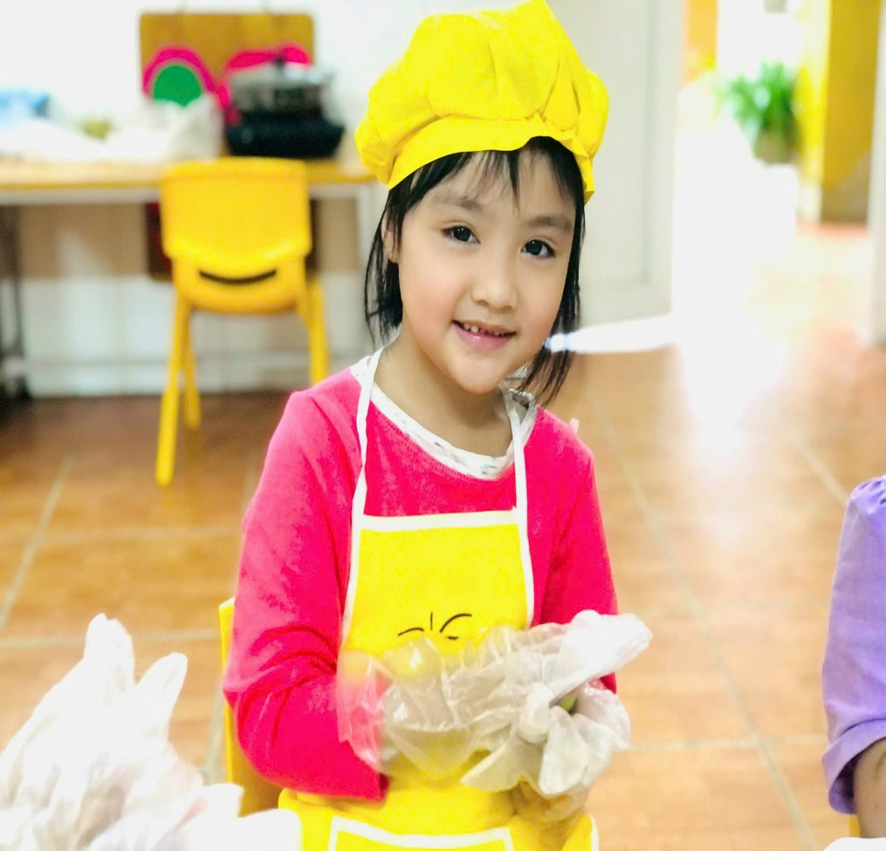

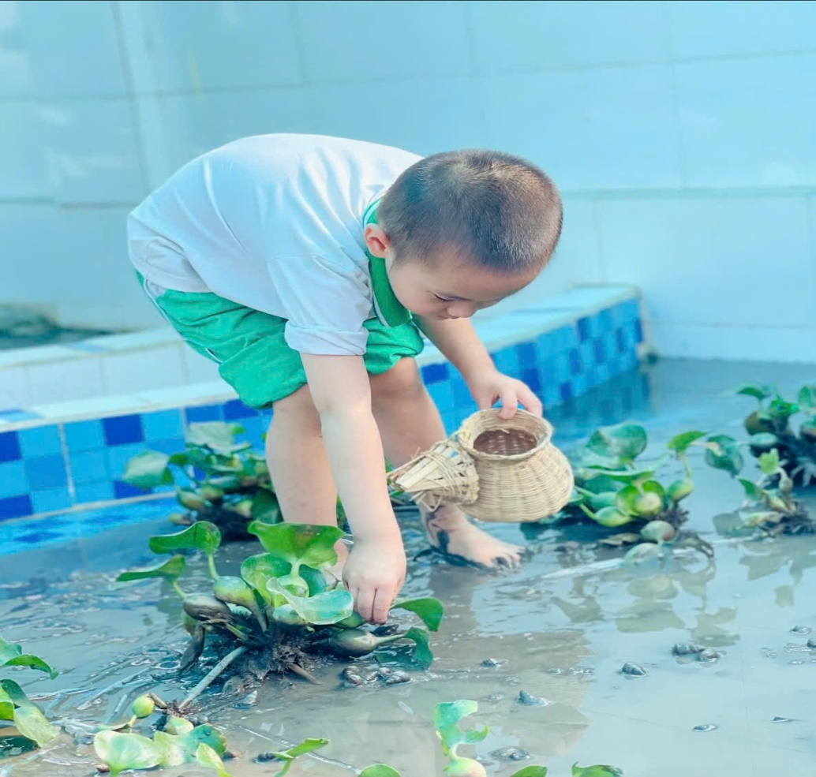
NÂNG CAO CHẤT LƯỢNG TỔ CHỨC
CÁC HOẠT ĐỘNG TRẢI NGHIỆM
CHO TRẺ MẪU GIÁO 4-5 TUỔI
PHÙ HỢP VỚI ĐIỀU KIỆN ĐỊA PHƯƠNG

Slide 5
II.MÔ TẢ BIỆN PHÁP
MÔ TẢ THỰC TRẠNG TRƯỚC KHI TẠO RA BIỆN PHÁP
Thuận lợi
Hạn chế

Slide 6
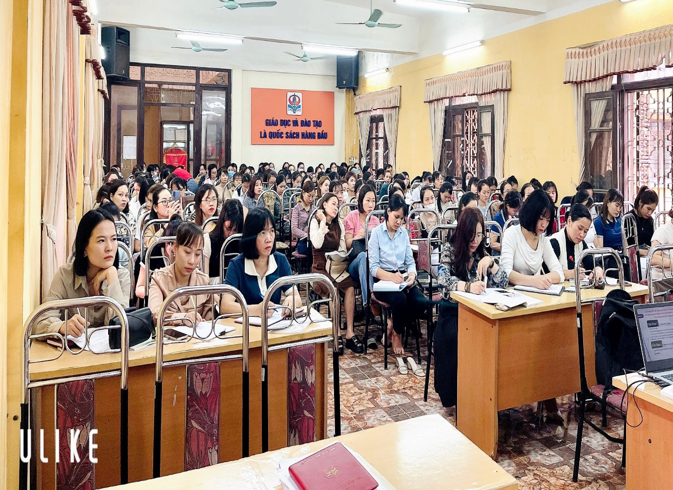
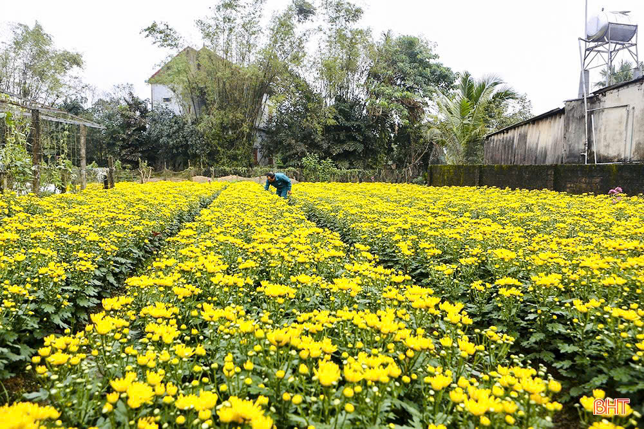
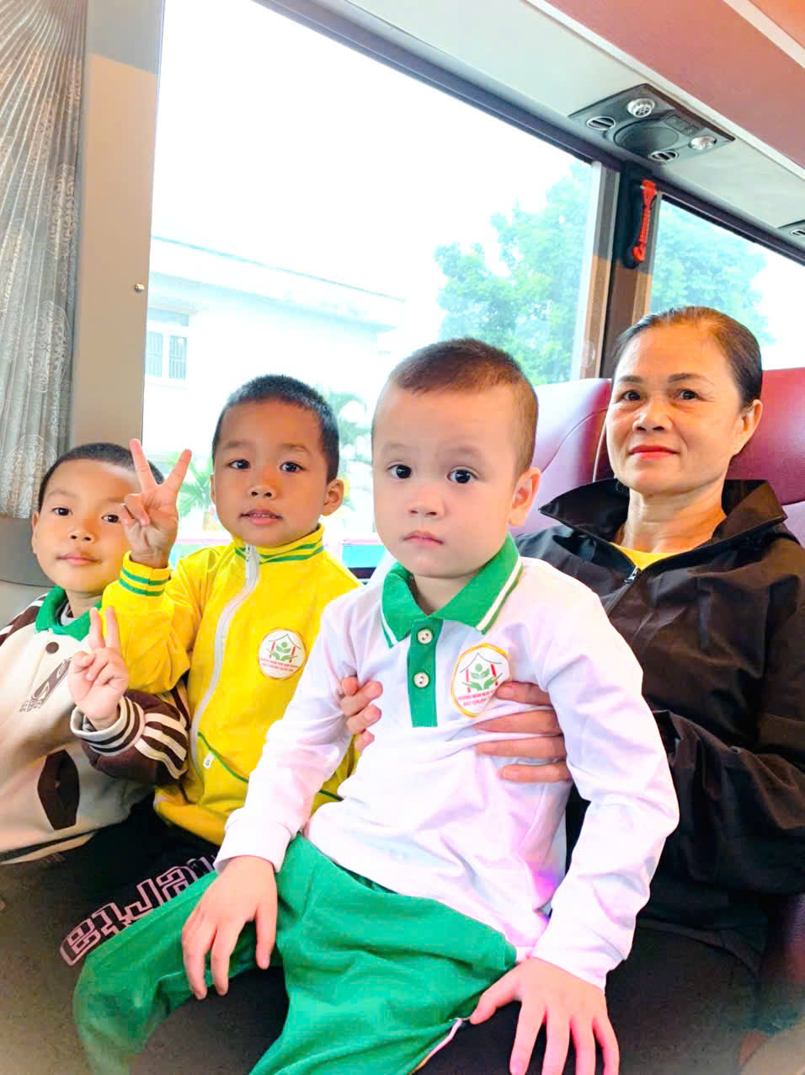
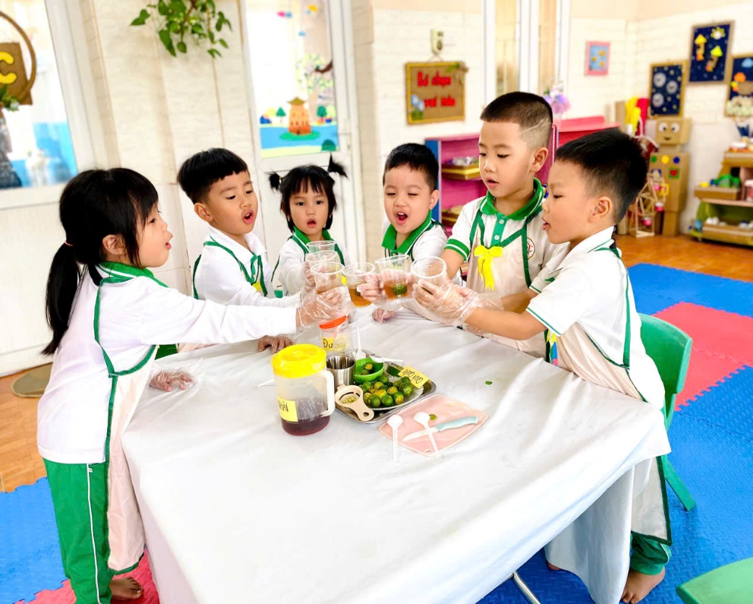
Thuận lợi
Tập huấn các lớp chuyên môn
Có làng nghề truyền thống
Phụ huynh
Học sinh

Slide 7
Hạn chế
- Về việc lập kế hoạch
- Về tổ chức các hoạt động
- Về học sinh

Slide 8
KẾT QUẢ KHẢO SÁT HOẠT ĐỘNG TRẢI NGHIỆM ĐẦU NĂM
Nội dung khảo sát | Số trẻ được khảo sát | Kết quả đầu năm học | Kết quả đầu năm học | Kết quả đầu năm học | Kết quả đầu năm học
 | Số trẻ được khảo sát | Số trẻ đạt | Tỷ lệ | Số trẻ chưa đạt | Tỷ lệ
Trẻ hứng thú tham gia các hoạt động trải nghiệm | 35 | 15 | 42,8% | 20 | 57,2%
Trẻ tích cực, chủ động trong các hoạt động trải nghiệm. | 35 | 13 | 37,1% | 22 | 63,9%
Trẻ mạnh dạn, tự tin khi tham gia vào các hoạt động trải nghiệm. | 35 | 13 | 37,1% | 22 | 63,9%
Trẻ biết vận dụng kiến thức và kỹ năng để tham gia vào quá trình trải nghiệm | 35 | 12 | 34,3% | 23 | 65,7%
Trẻ có kỹ năng hợp tác, hoạt động nhóm. | 35 | 10 | 28,6% | 25 | 71,4%

Slide 9

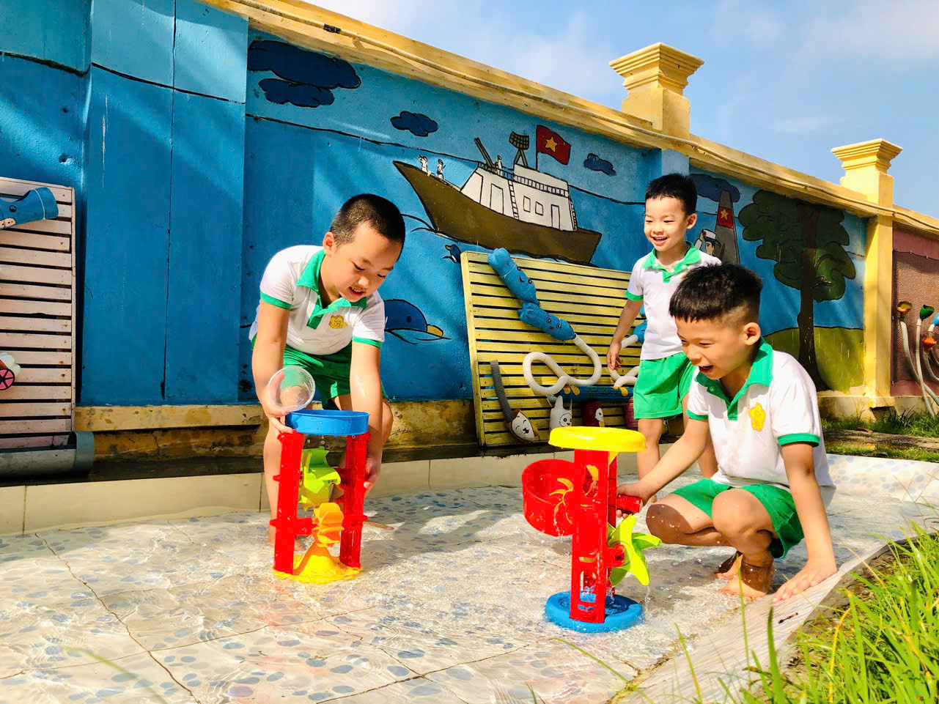
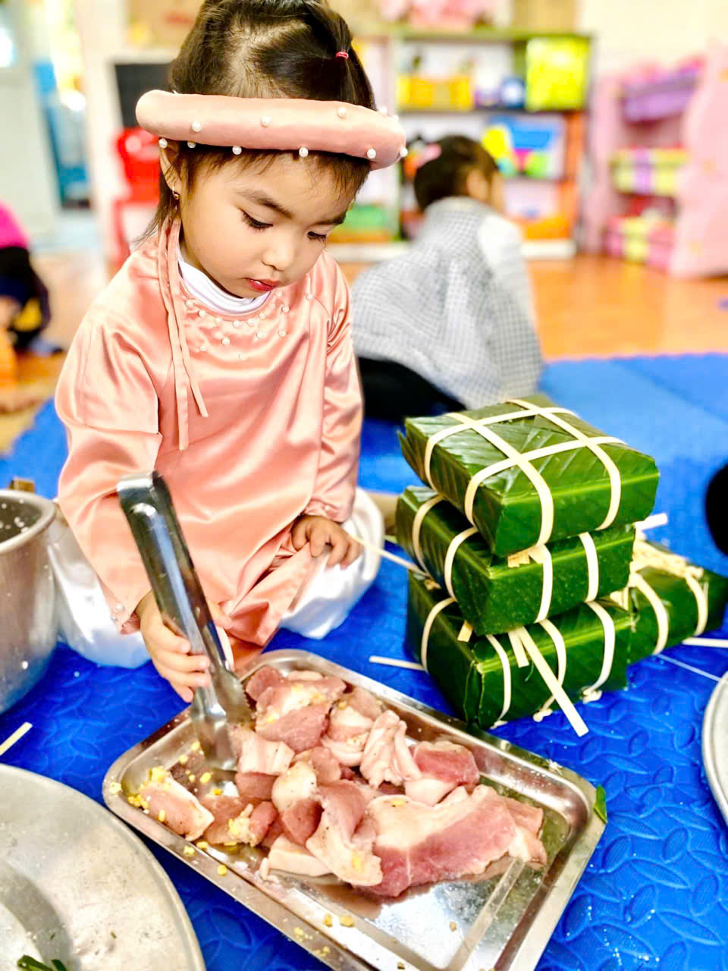
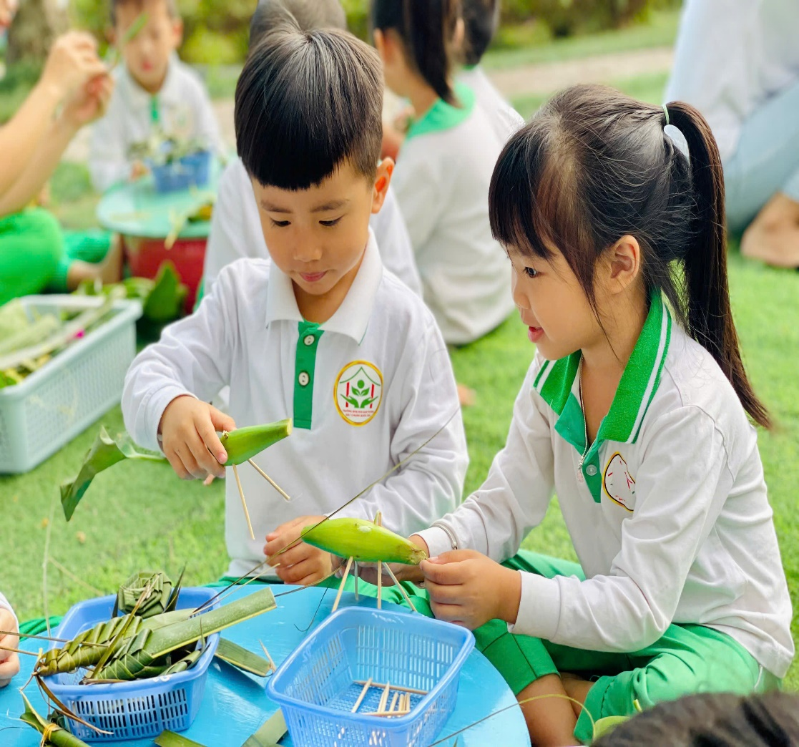
NÂNG CAO CHẤT LƯỢNG TỔ CHỨC
CÁC HOẠT ĐỘNG TRẢI NGHIỆM
CHO TRẺ MẪU GIÁO 4 - 5 TUỔI
PHÙ HỢP VỚI ĐIỀU KIỆN ĐỊA PHƯƠNG
1
Tìm hiểu, khảo sát thực tế
TẠI ĐỊA PHƯƠNG
2
Xây dựng kế hoạch
CÁC HOẠT ĐỘNG TRẢI NGHIỆM
3
Tổ chức đa dạng, linh hoạt
CÁC HÌNH THỨC TRẢI NGHIỆM CHO TRẺ THAM GIA
4
Phối hợp với phụ huynh
TRONG CÁC HOẠT ĐỘNG TRẢI NGHIỆM

Slide 10
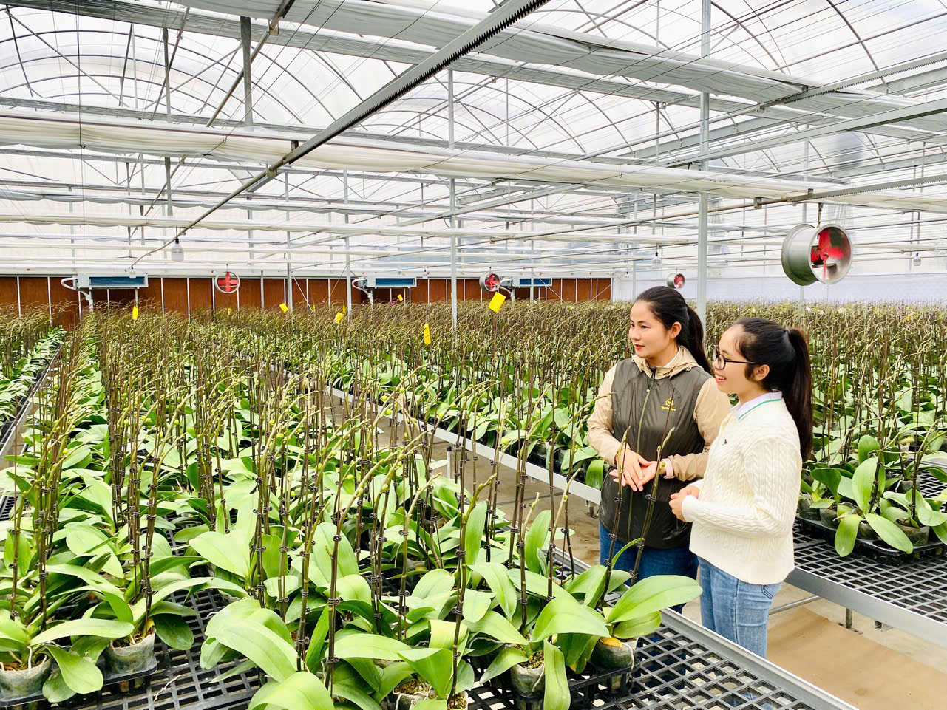
01
TÌM HIỂU, KHẢO SÁT THỰC TẾ
LIÊN HỆ VỚI CÁC TỔ CHỨC, CÁ NHÂN, ĐƠN VỊ ĐOÀN THỂ TẠI ĐỊA PHƯƠNG

Slide 11

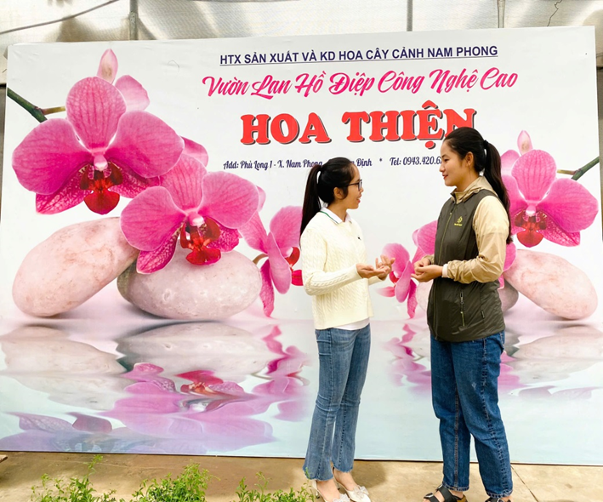
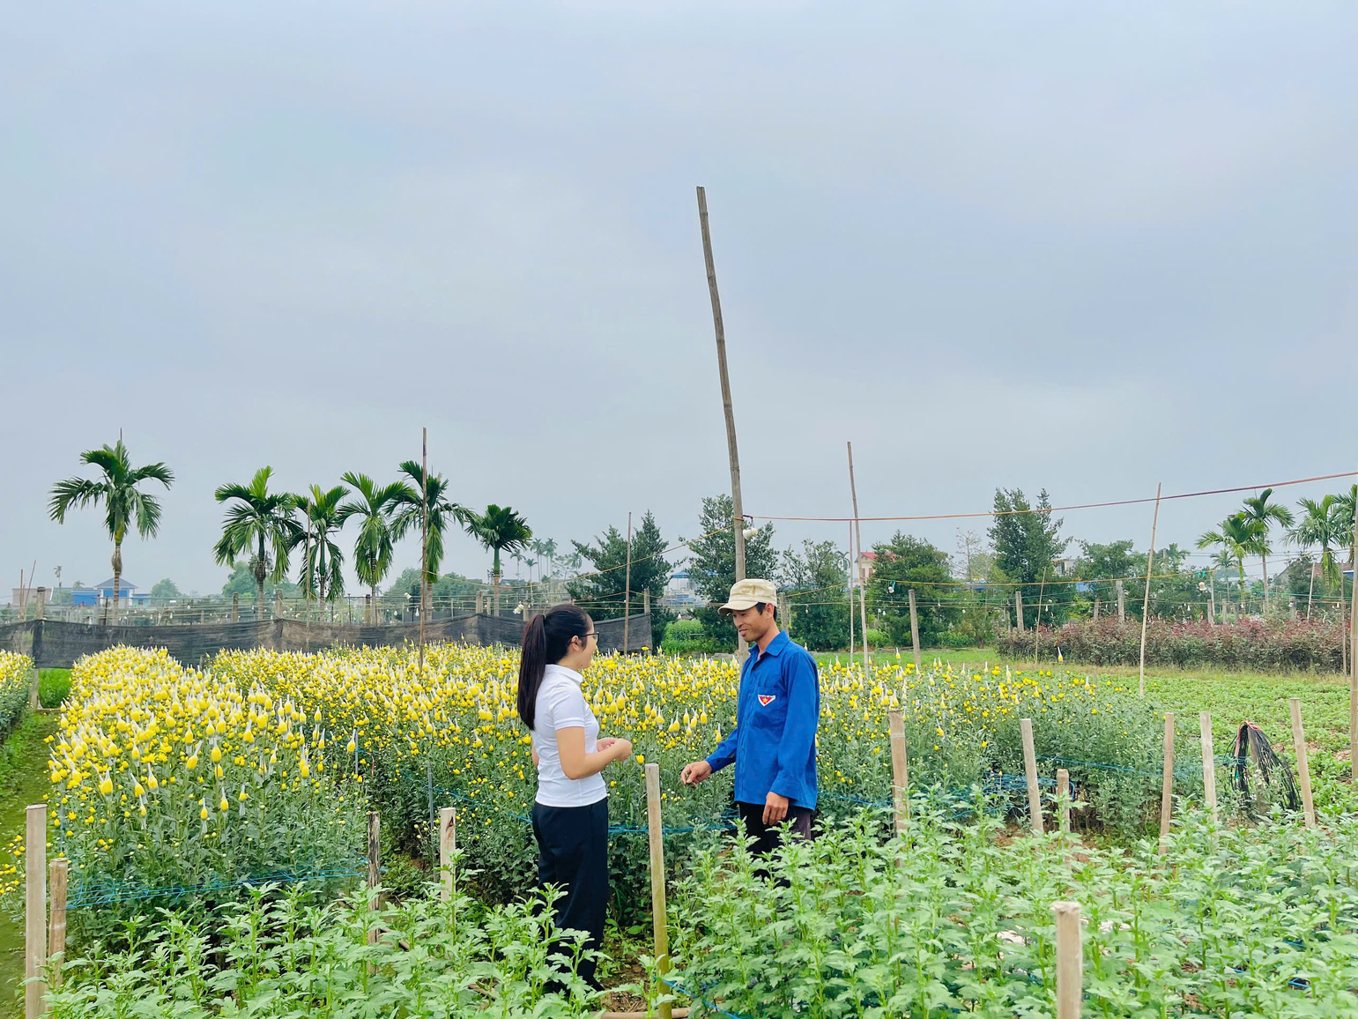

Hội nông dân, hợp tác xã:
Hỗ trợ liên hệ với các nhà vườn, cung cấp thông tin về làng nghề.
Giáo viên liên hệ với nhà vườn, lựa chọn địa điểm tham quan

Slide 12


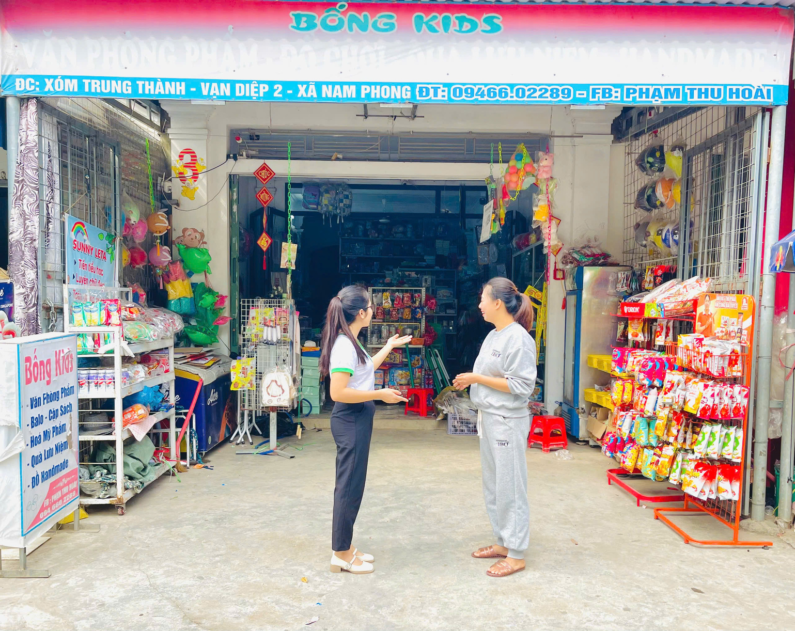
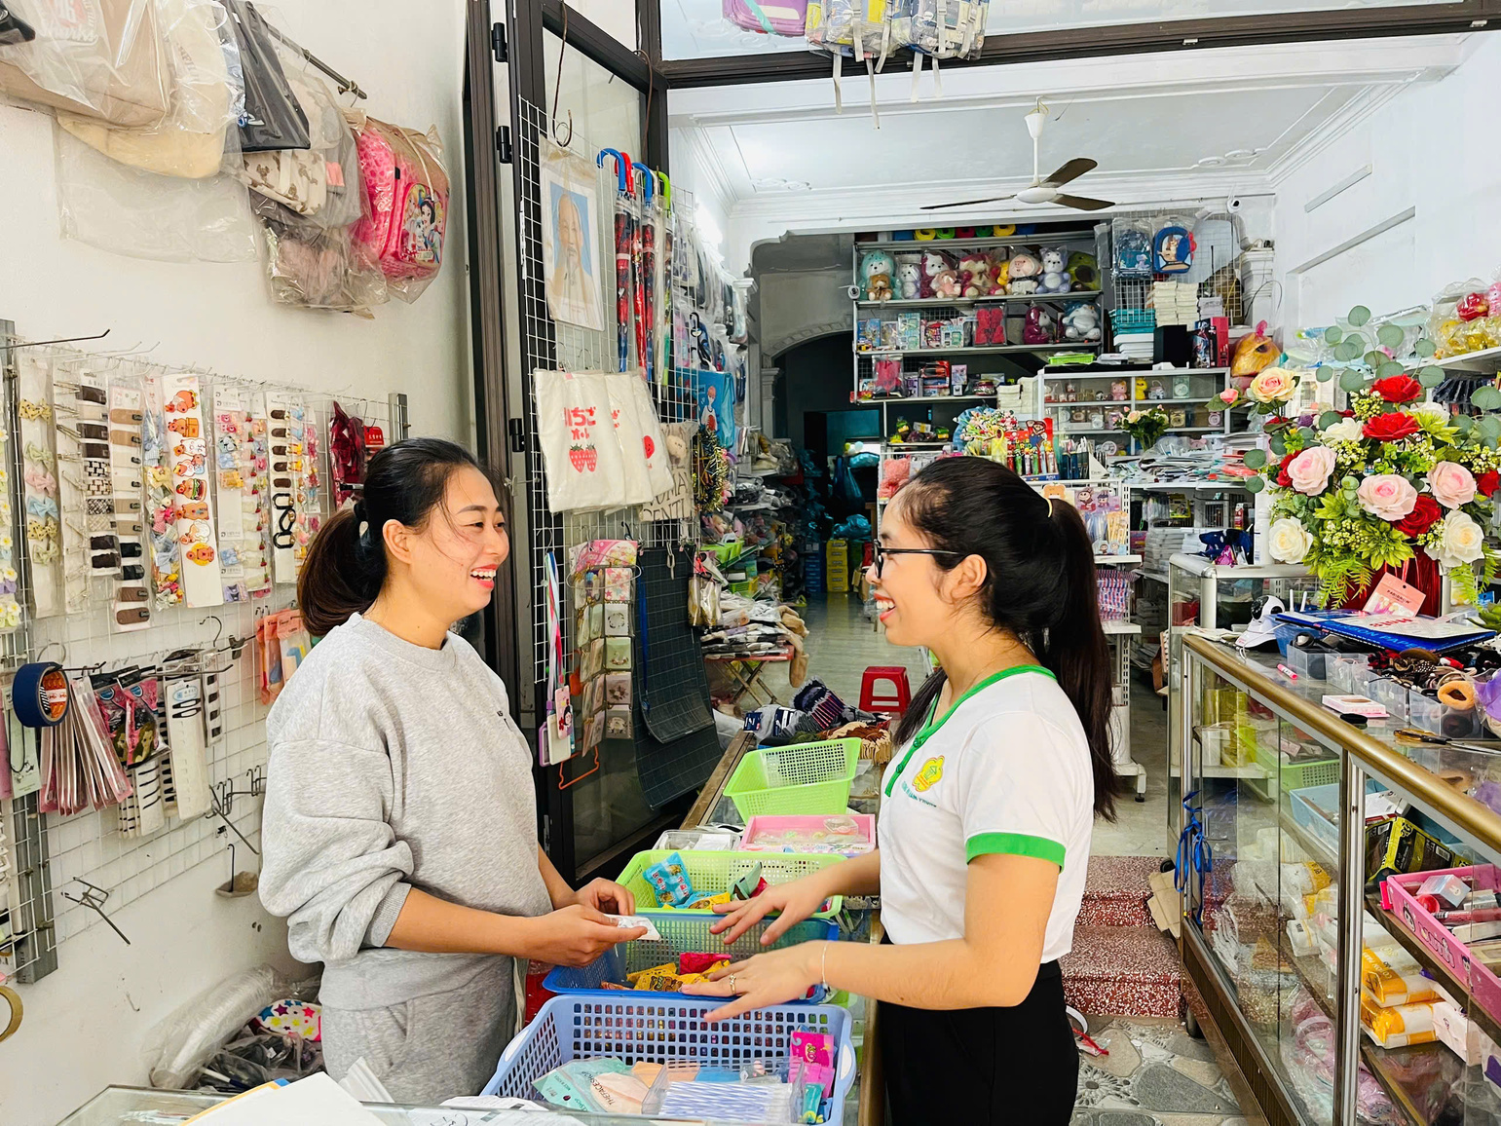
Các tổ chức, cá nhân
Tiệm may, tạp hóa, bảo tàng, quảng trường... tạo điều kiện tham quan

Slide 13

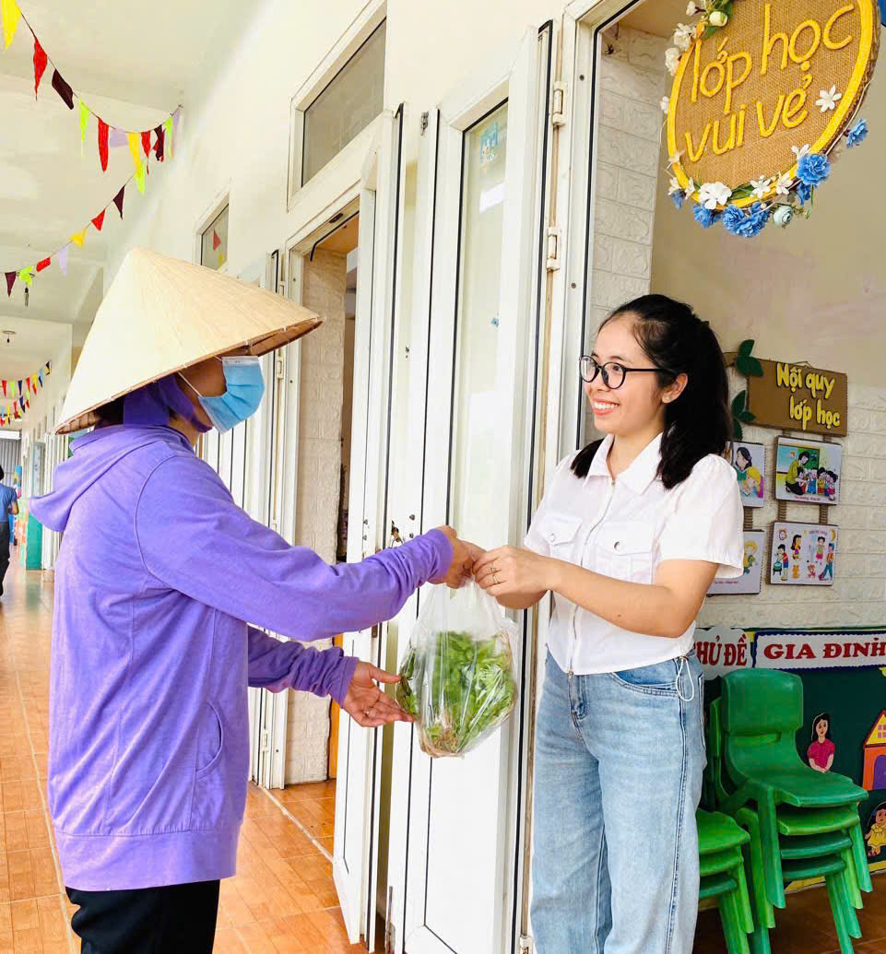
Phụ huynh
Chia sẻ kinh nghiệm, hỗ trợ nguyên liệu, tham gia các hoạt động.

Slide 14
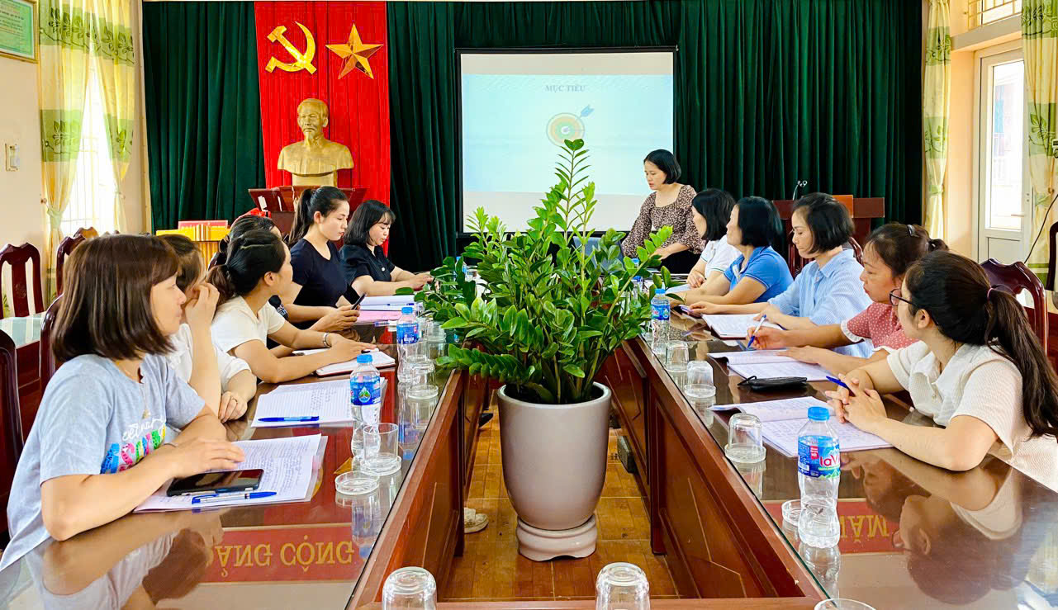
02
XÂY DỰNG KẾ HOẠCH
TỔ CHỨC CÁC HOẠT ĐỘNG TRẢI NGHIỆM
PHÙ HỢP VỚI ĐIỀU KIỆN ĐỊA PHƯƠNG

Slide 15
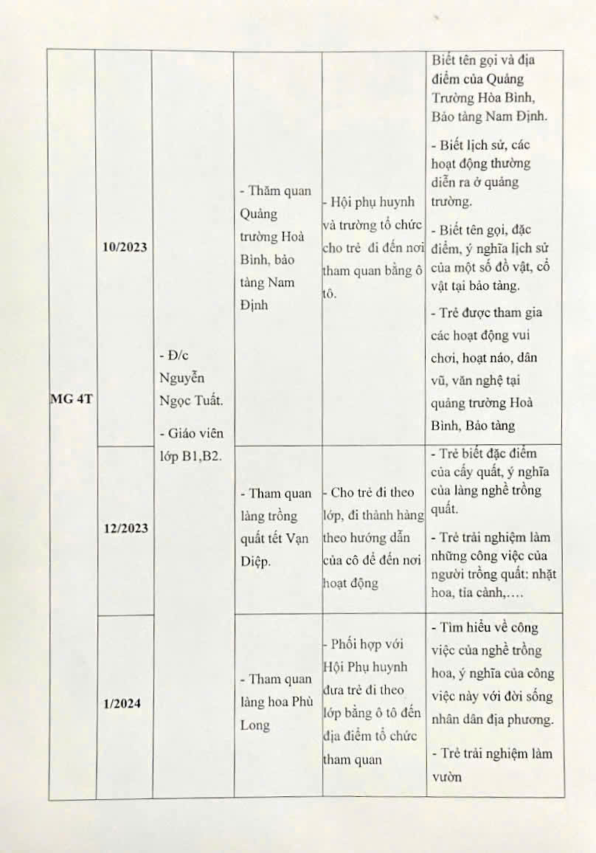
Kế hoạch trải nghiệm và hoạt động ngoại khoá năm học 2023-2024
trường mầm non Nam Phong

Slide 16
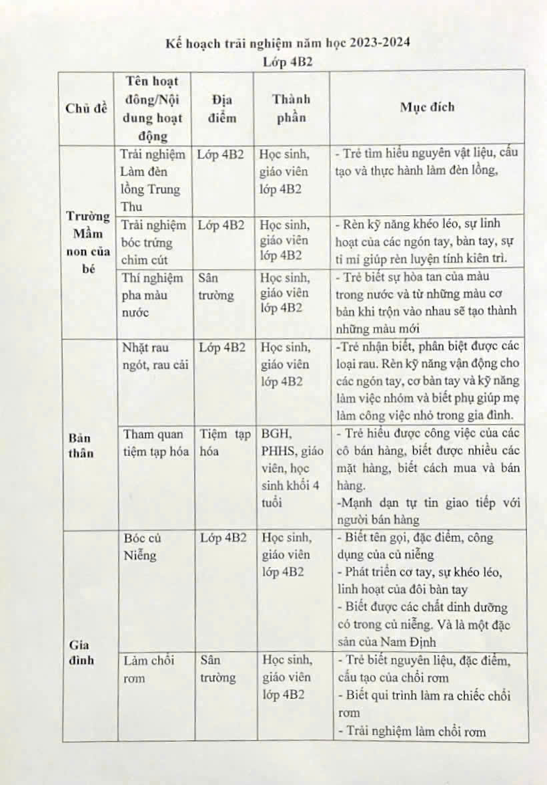
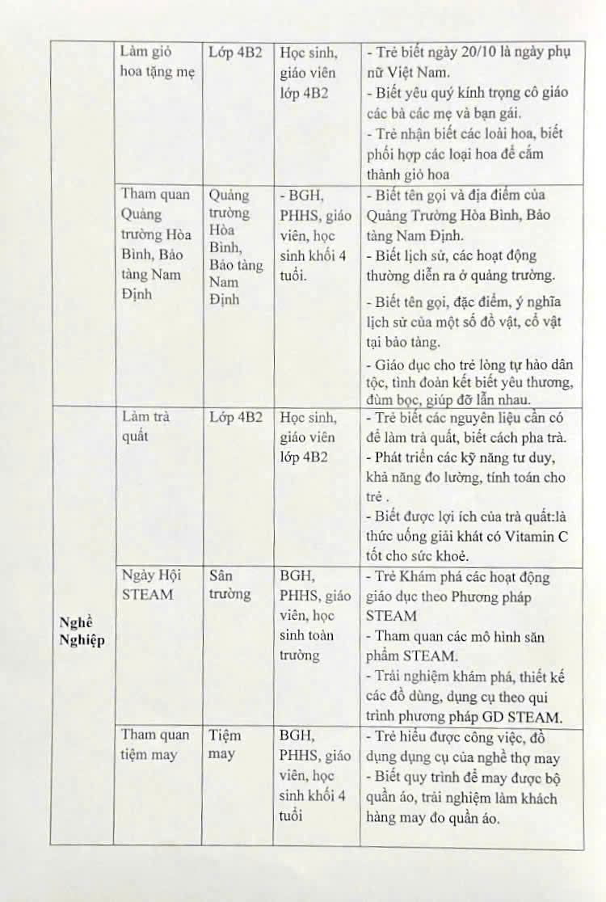
Kế hoạch hoạt động trải nghiệm năm học 2024-2025-lớp B2

Slide 17
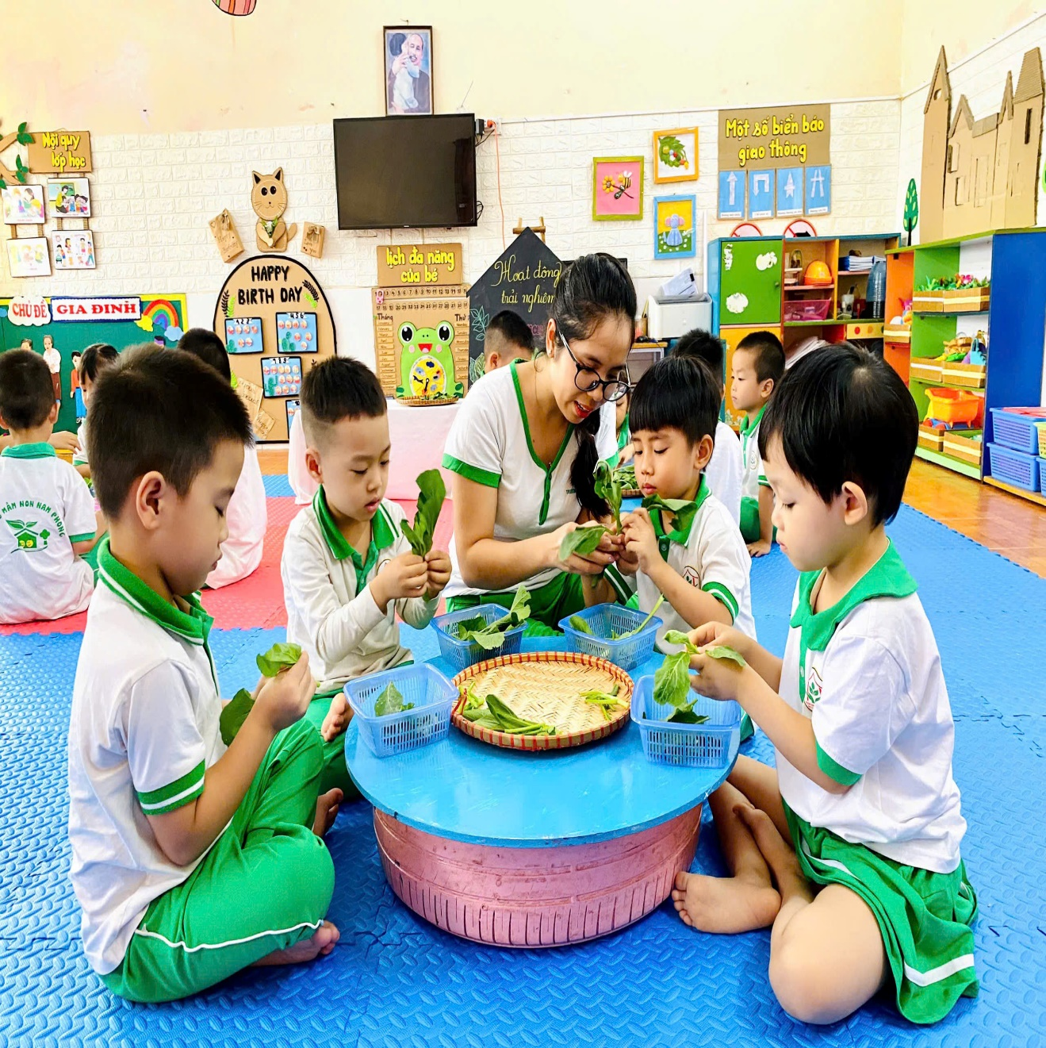
03
TỔ CHỨC
CÁC HOẠT ĐỘNG TRẢI NGHIỆM CHO TRẺ
- Các hoạt động trải nghiệm
NGOÀI NHÀ TRƯỜNG
- Các hoạt động trải nghiệm
TRONG NHÀ TRƯỜNG

Slide 18
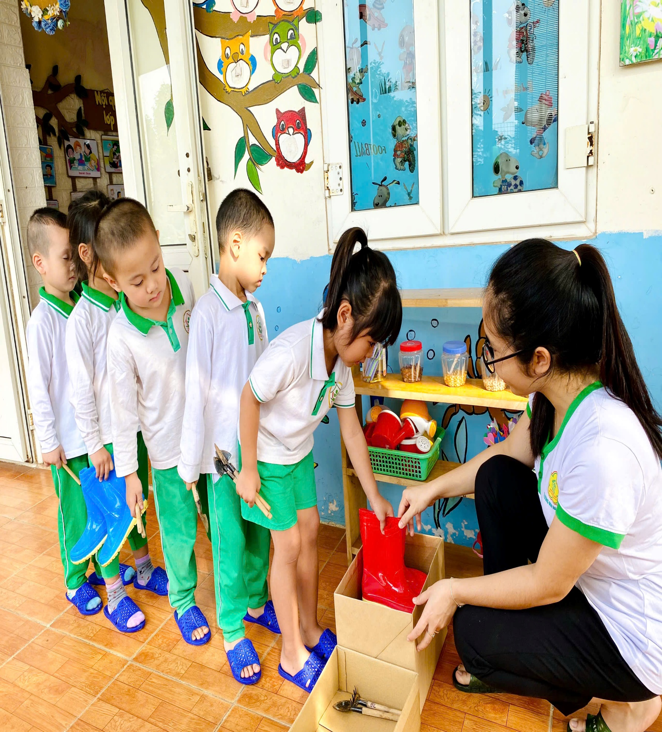
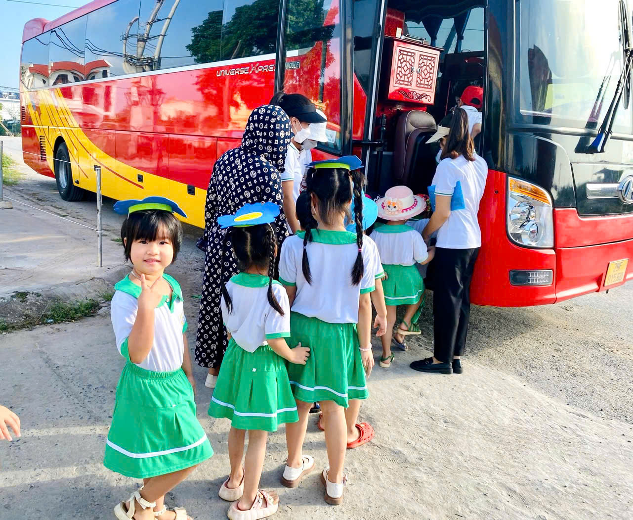
Trẻ chuẩn bị đồ dùng, tâm thế cho chuyến trải nghiệm.

Slide 19



Slide 20


CÁC HOẠT ĐỘNG TRẢI NGHIỆM
TRONG NHÀ TRƯỜNG
HOẠT ĐỘNG
NGOÀI TRỜI
HOẠT ĐỘNG
CHƠI, HOẠT ĐỘNG Ở CÁC GÓC
HOẠT ĐỘNG
CHƠI, HOẠT ĐỘNG CHIỀU
NGÀY LỄ, NGÀY HỘI
HOẠT ĐỘNG
HỌC

Slide 21




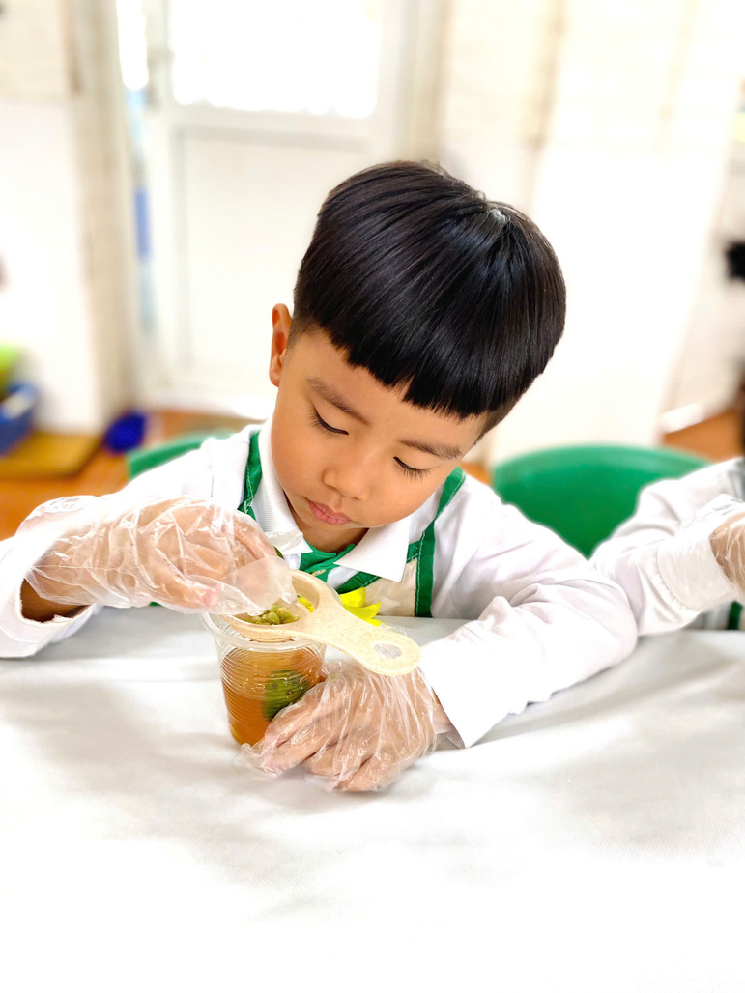

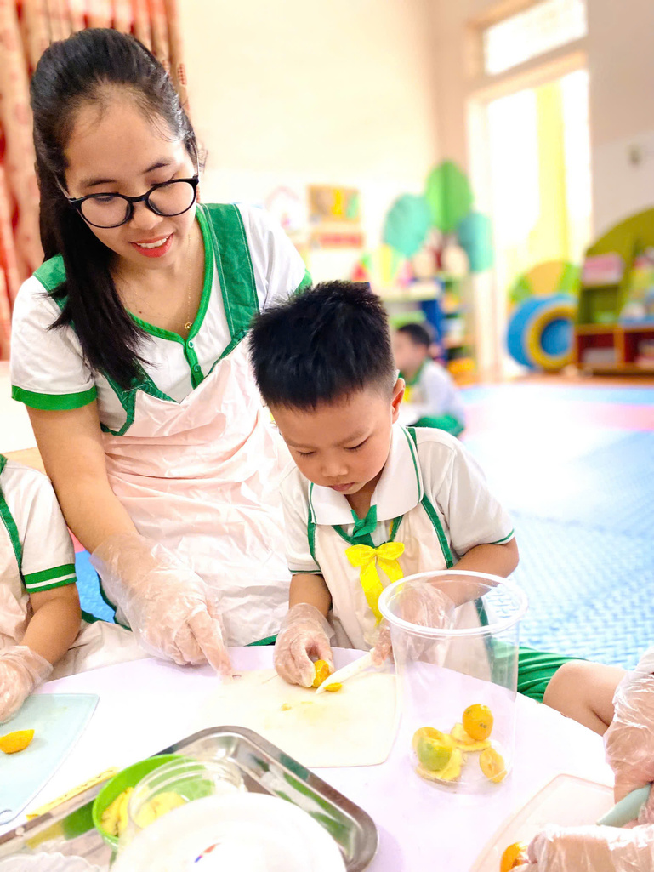

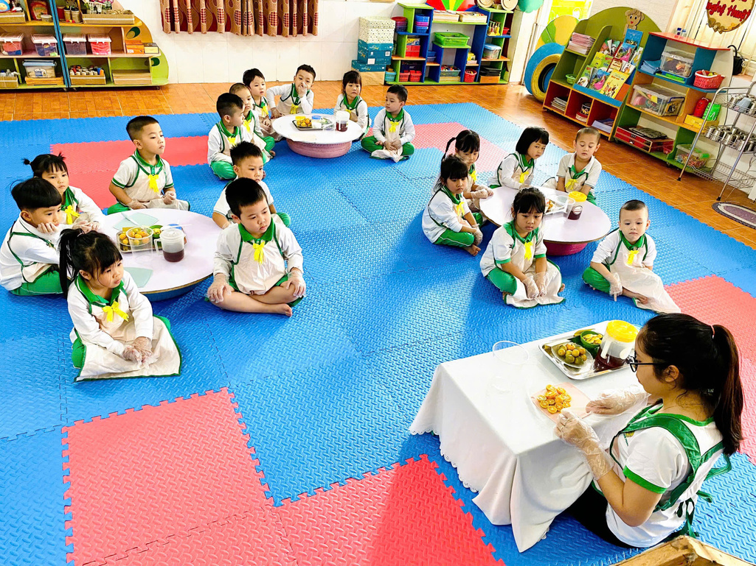

TỔ CHỨC TRẢI NGHIỆM TRONG HOẠT ĐỘNG HỌC
Bé làm trà quất

Slide 22
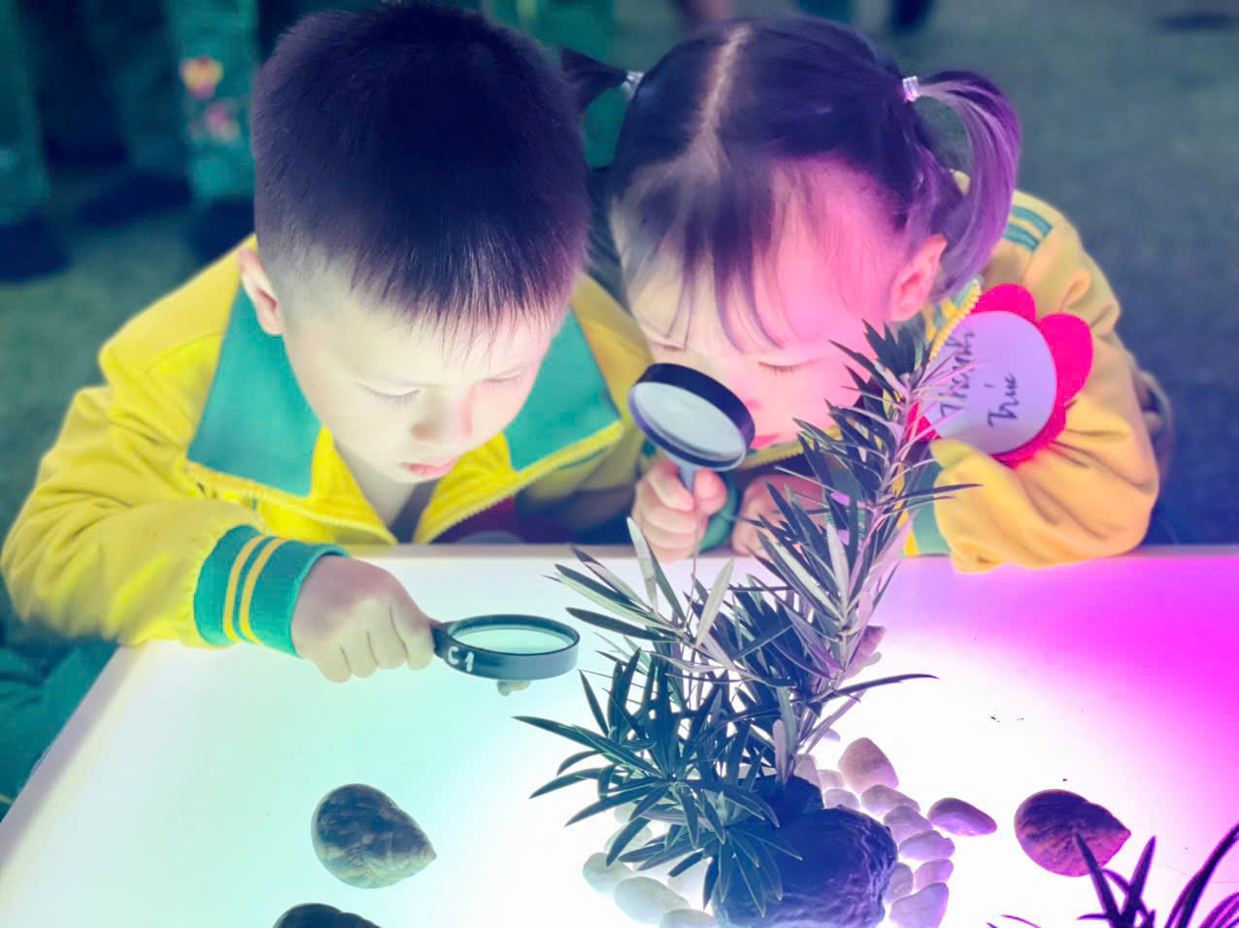
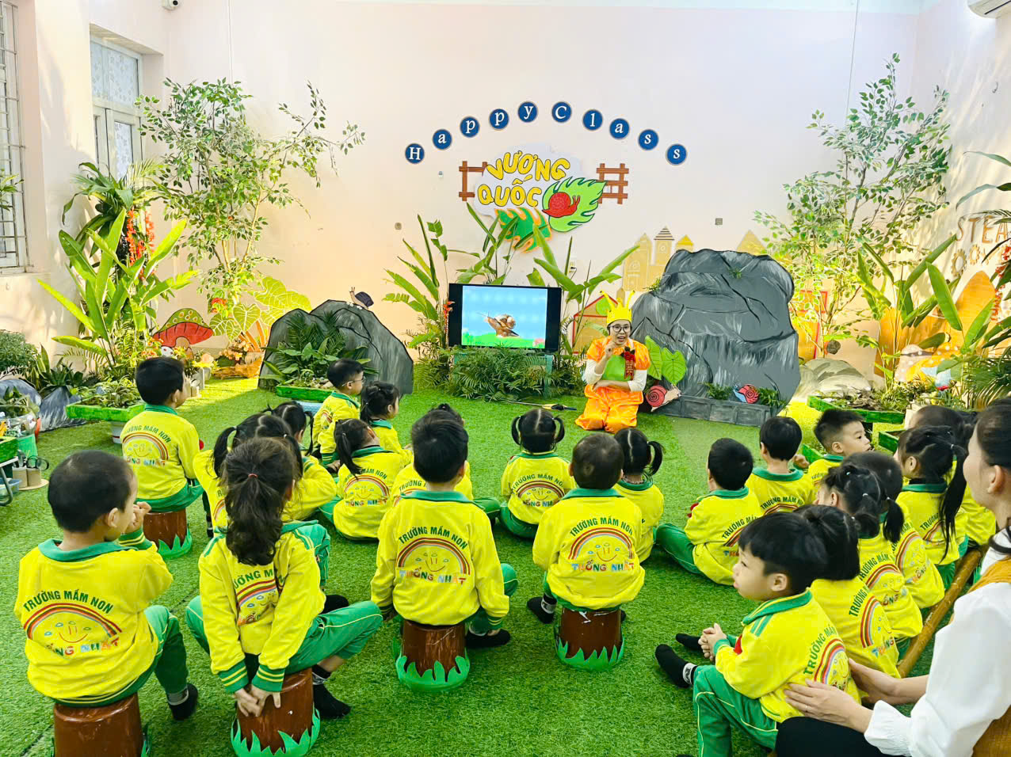
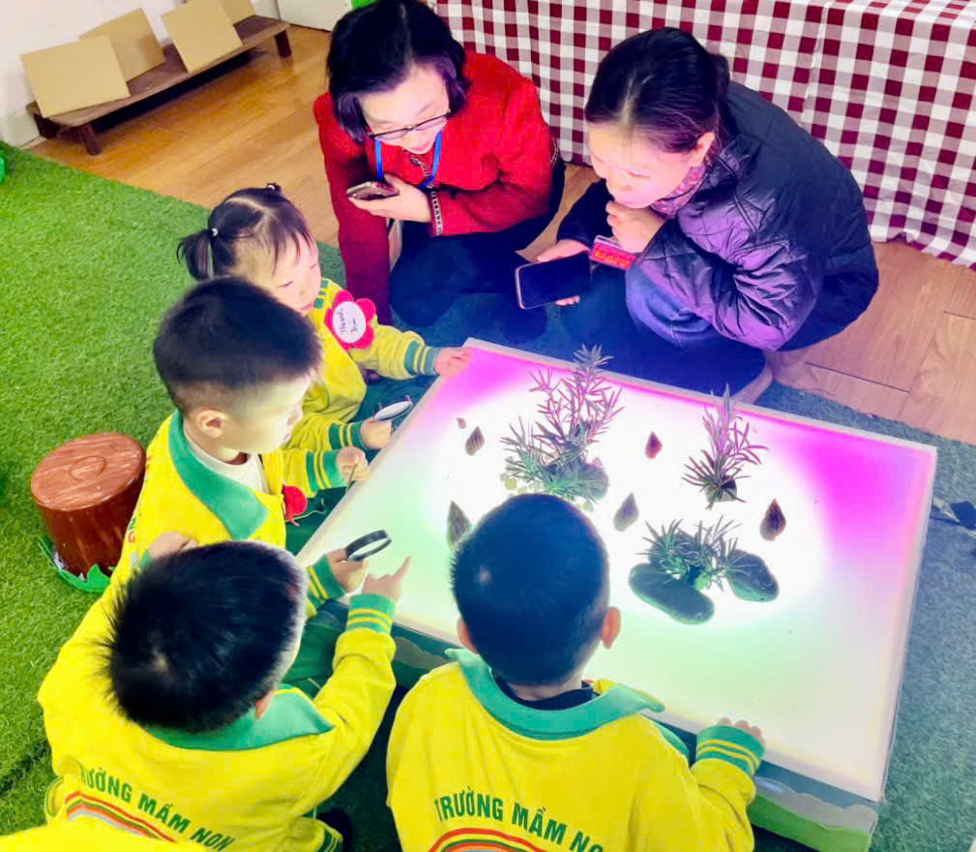
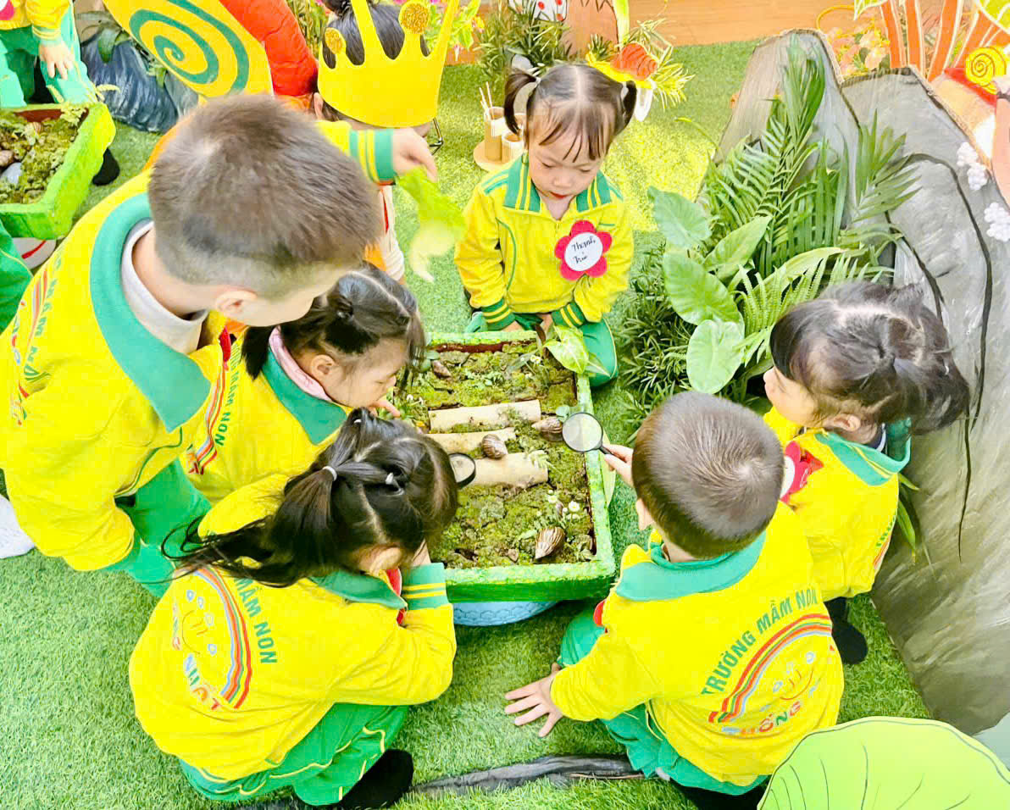
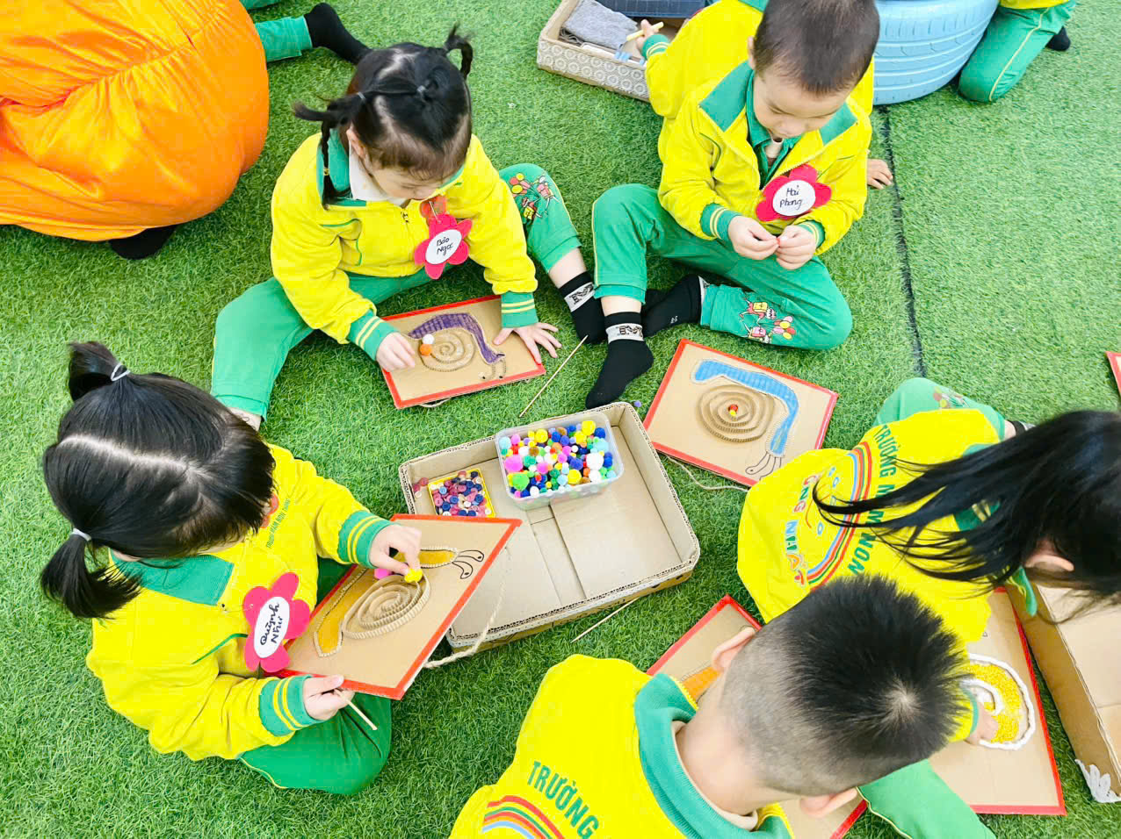
Trẻ khám phá con ốc sên

Slide 23
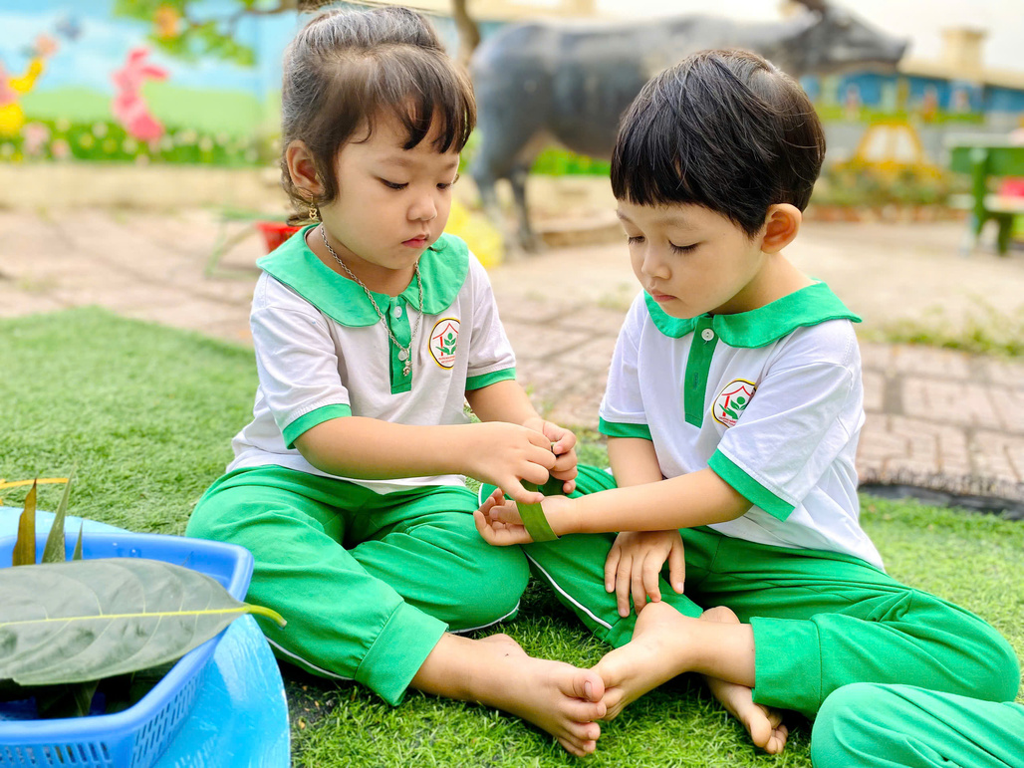
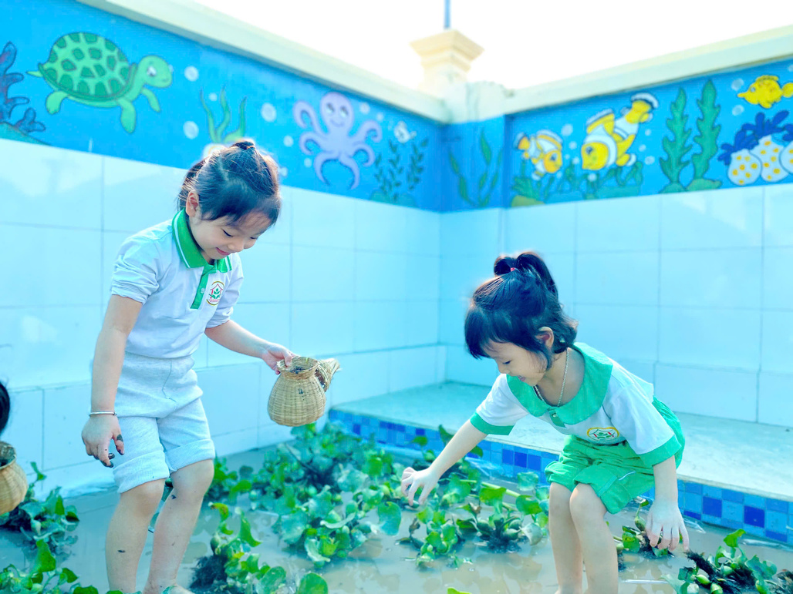
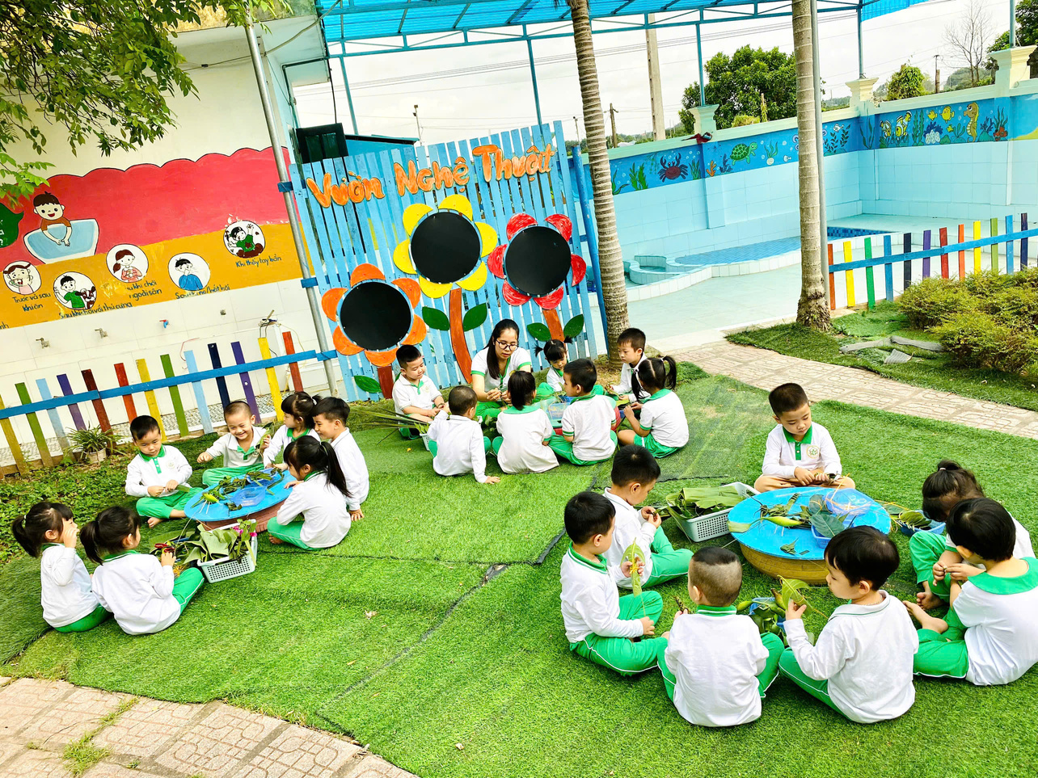
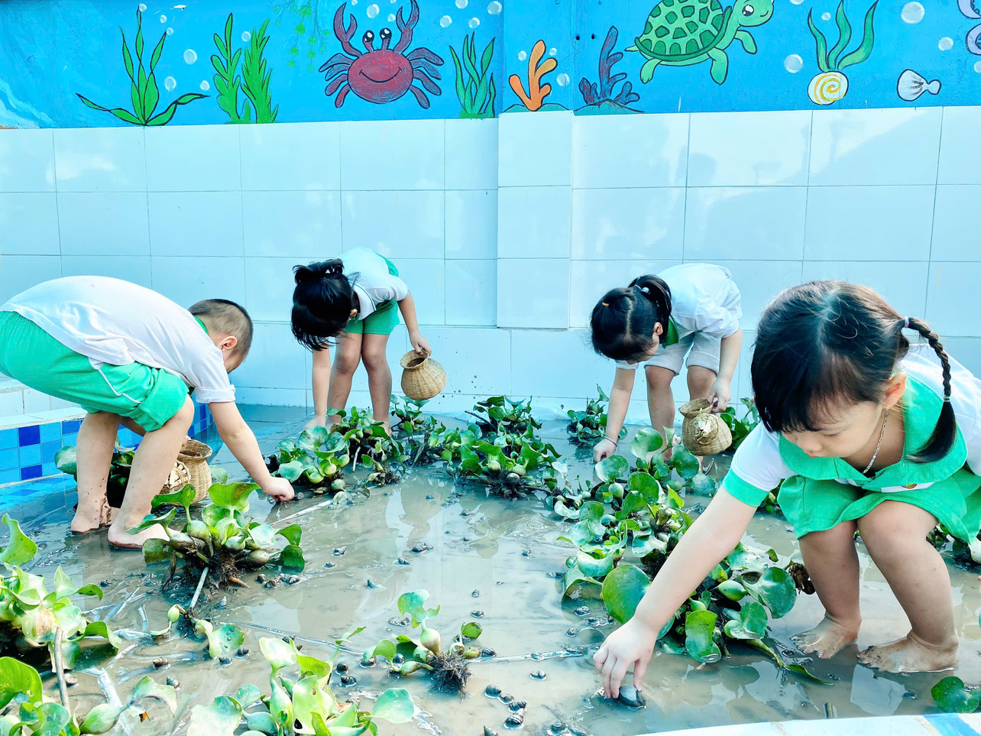
TỔ CHỨC TRẢI NGHIỆM TRONG HOẠT ĐỘNG NGOÀI TRỜI

Slide 24
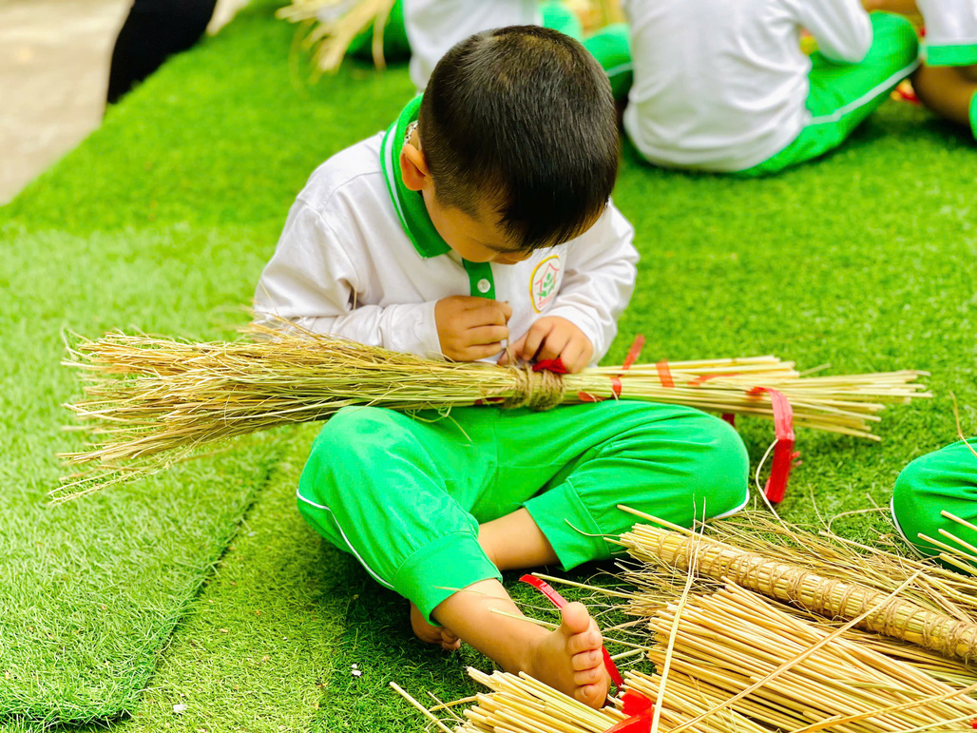

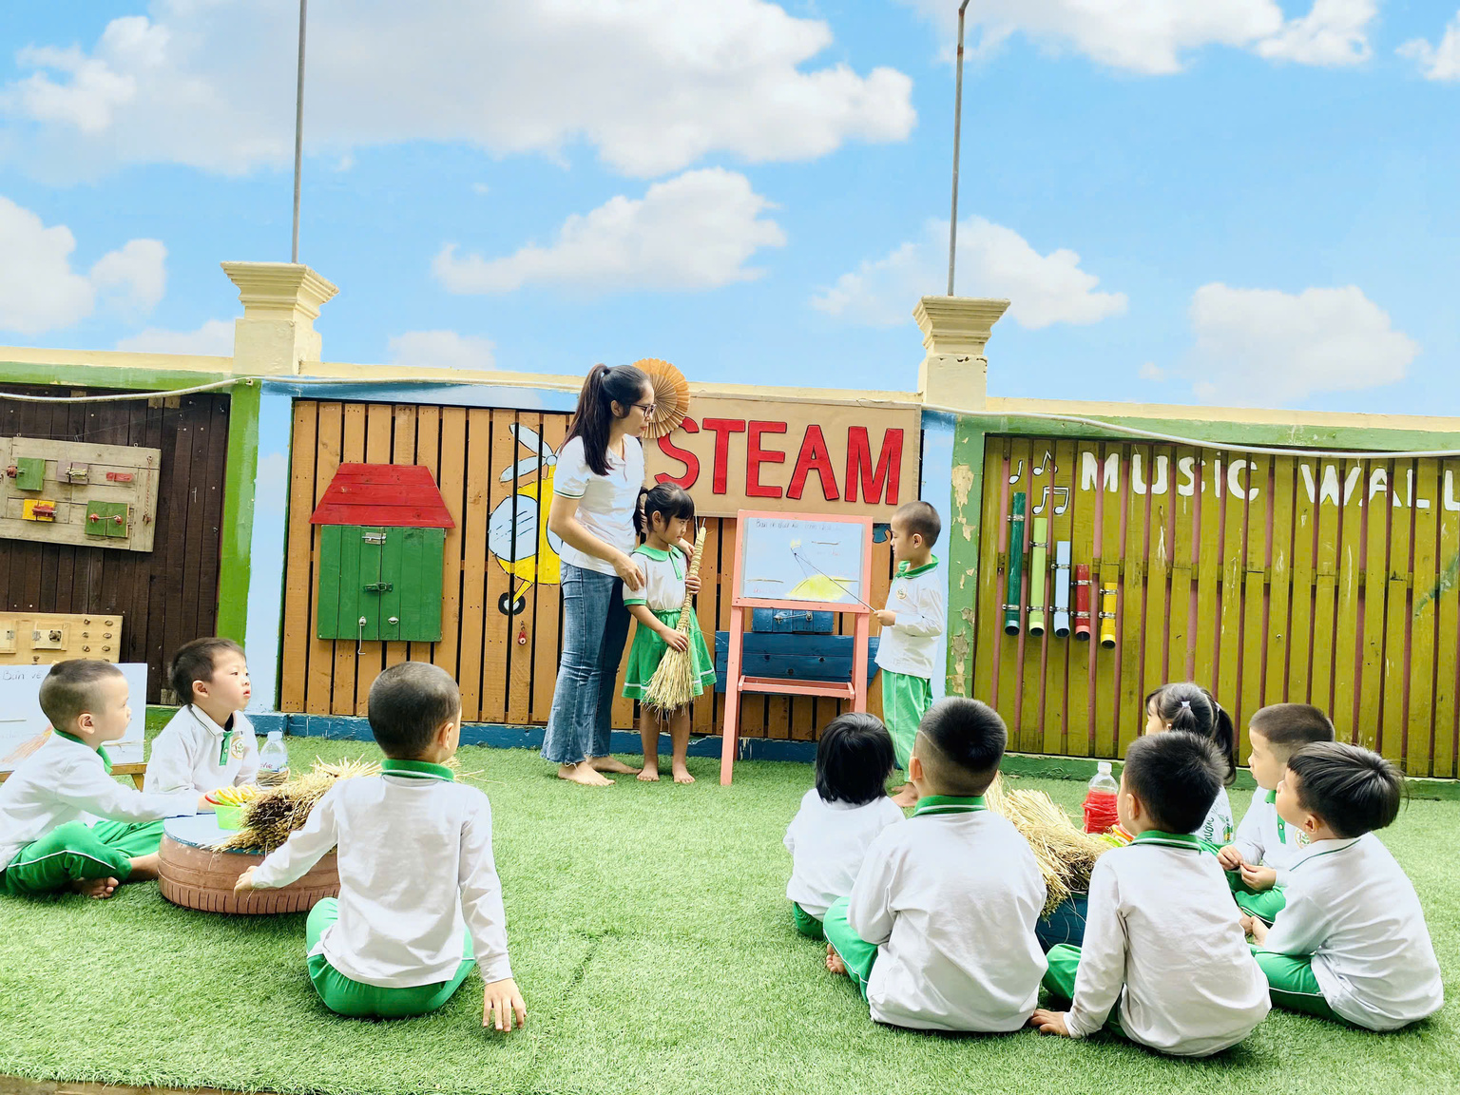
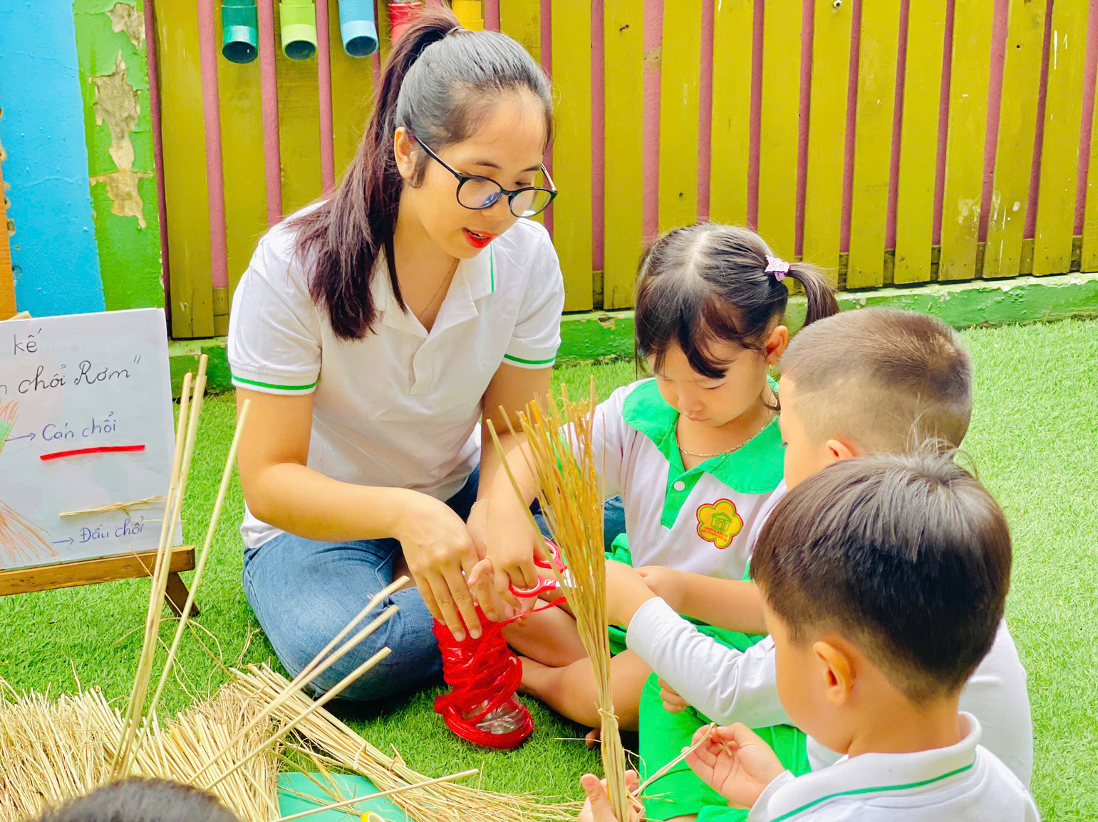
BÉ TRẢI NGHIỆM
HOẠT ĐỘNG STEAM:
THIẾT KẾ CHỔI RƠM

Slide 25
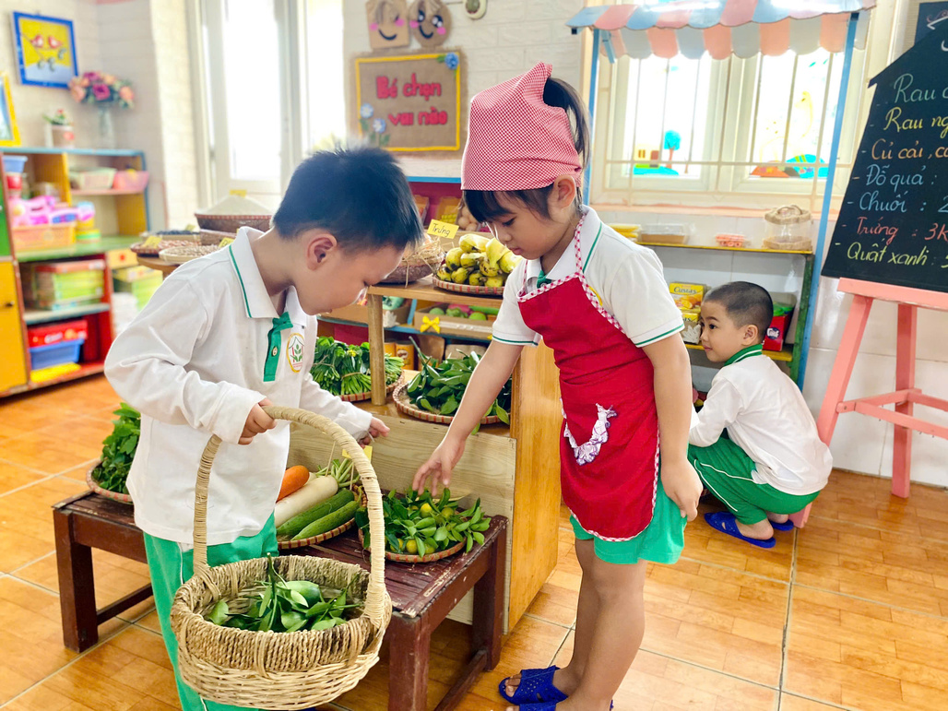
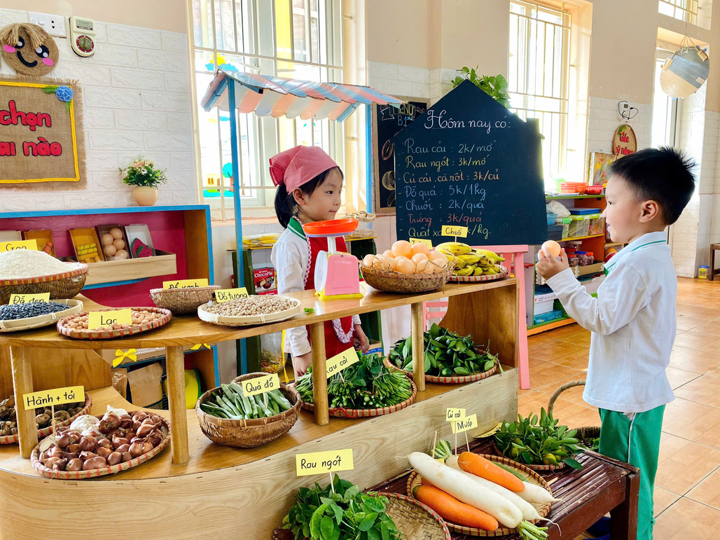
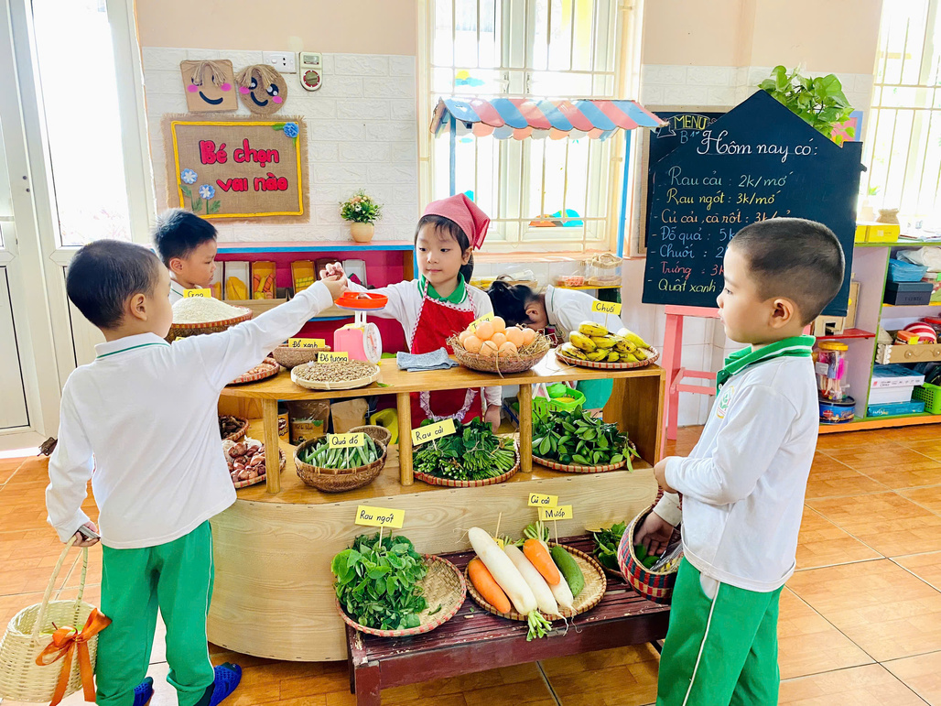
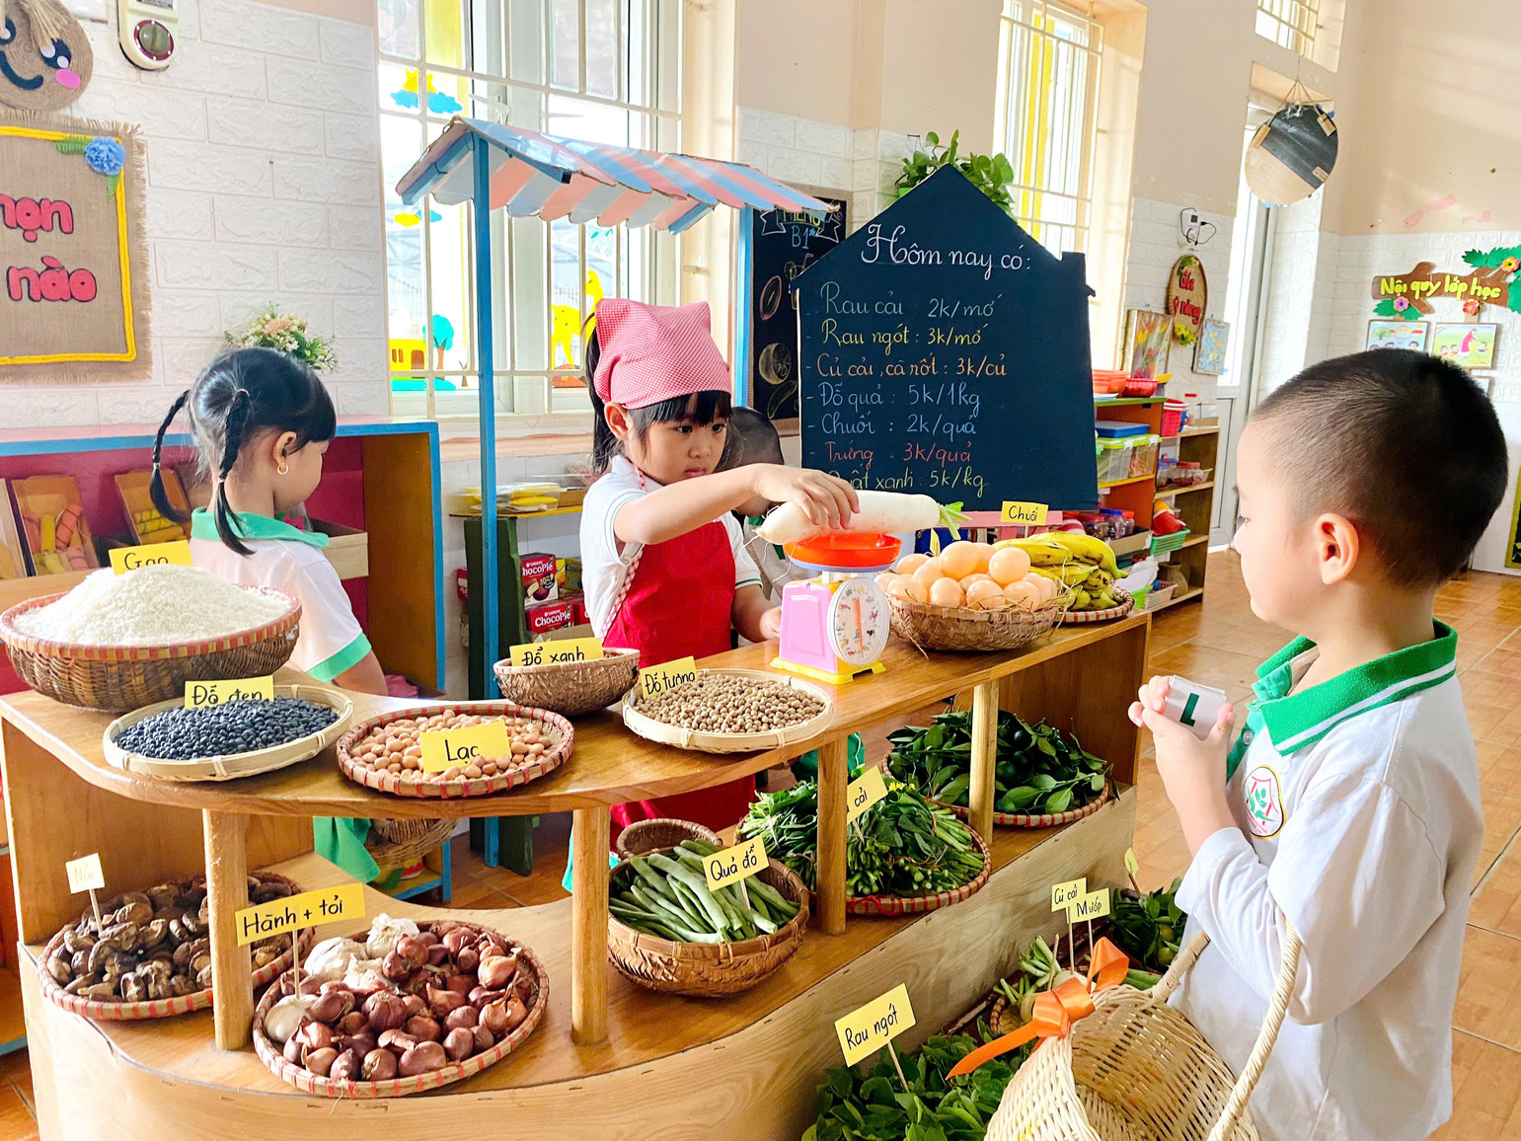
TỔ CHỨC TRẢI NGHIỆM TRONG HOẠT ĐỘNG CHƠI, HOẠT ĐỘNG Ở CÁC GÓC

Slide 26

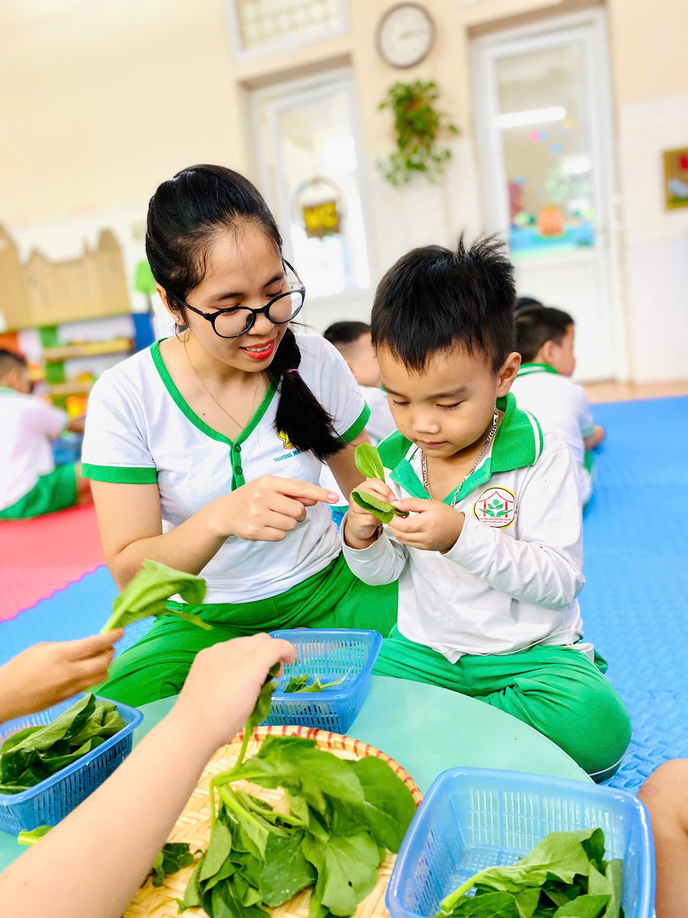
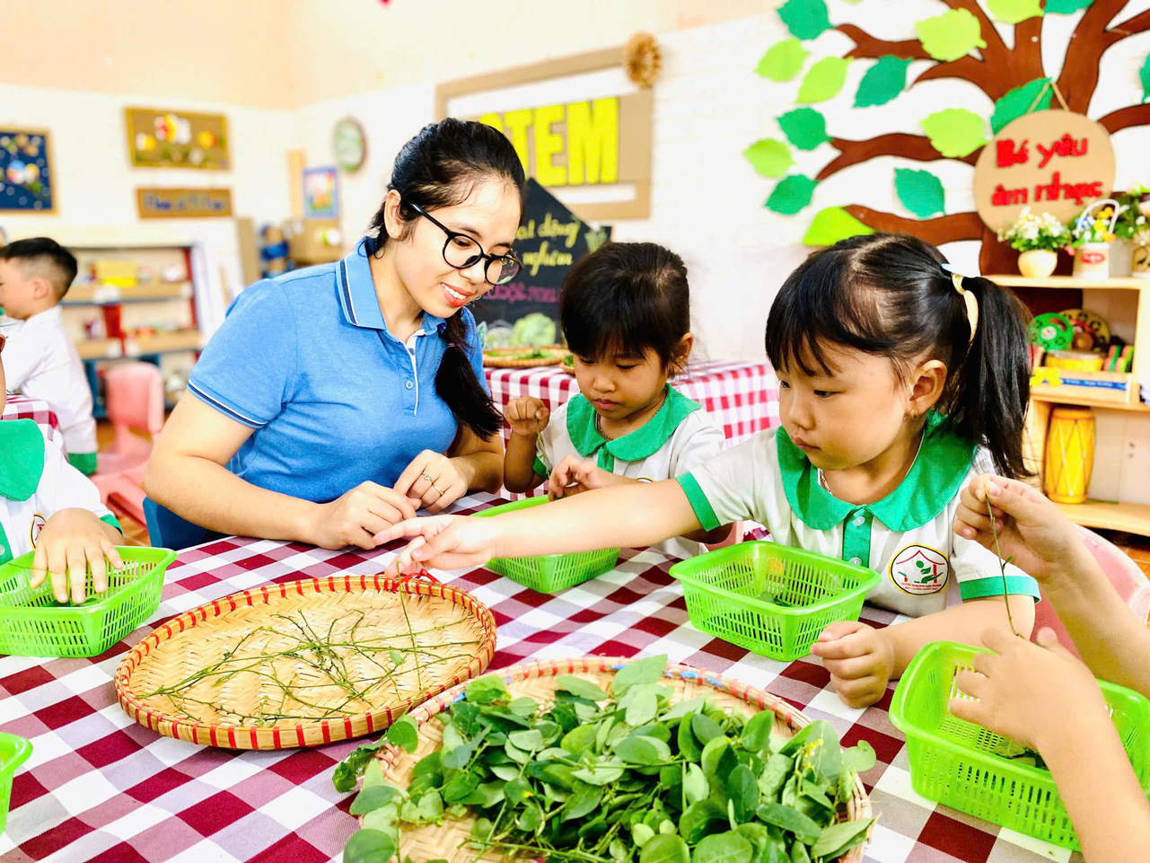




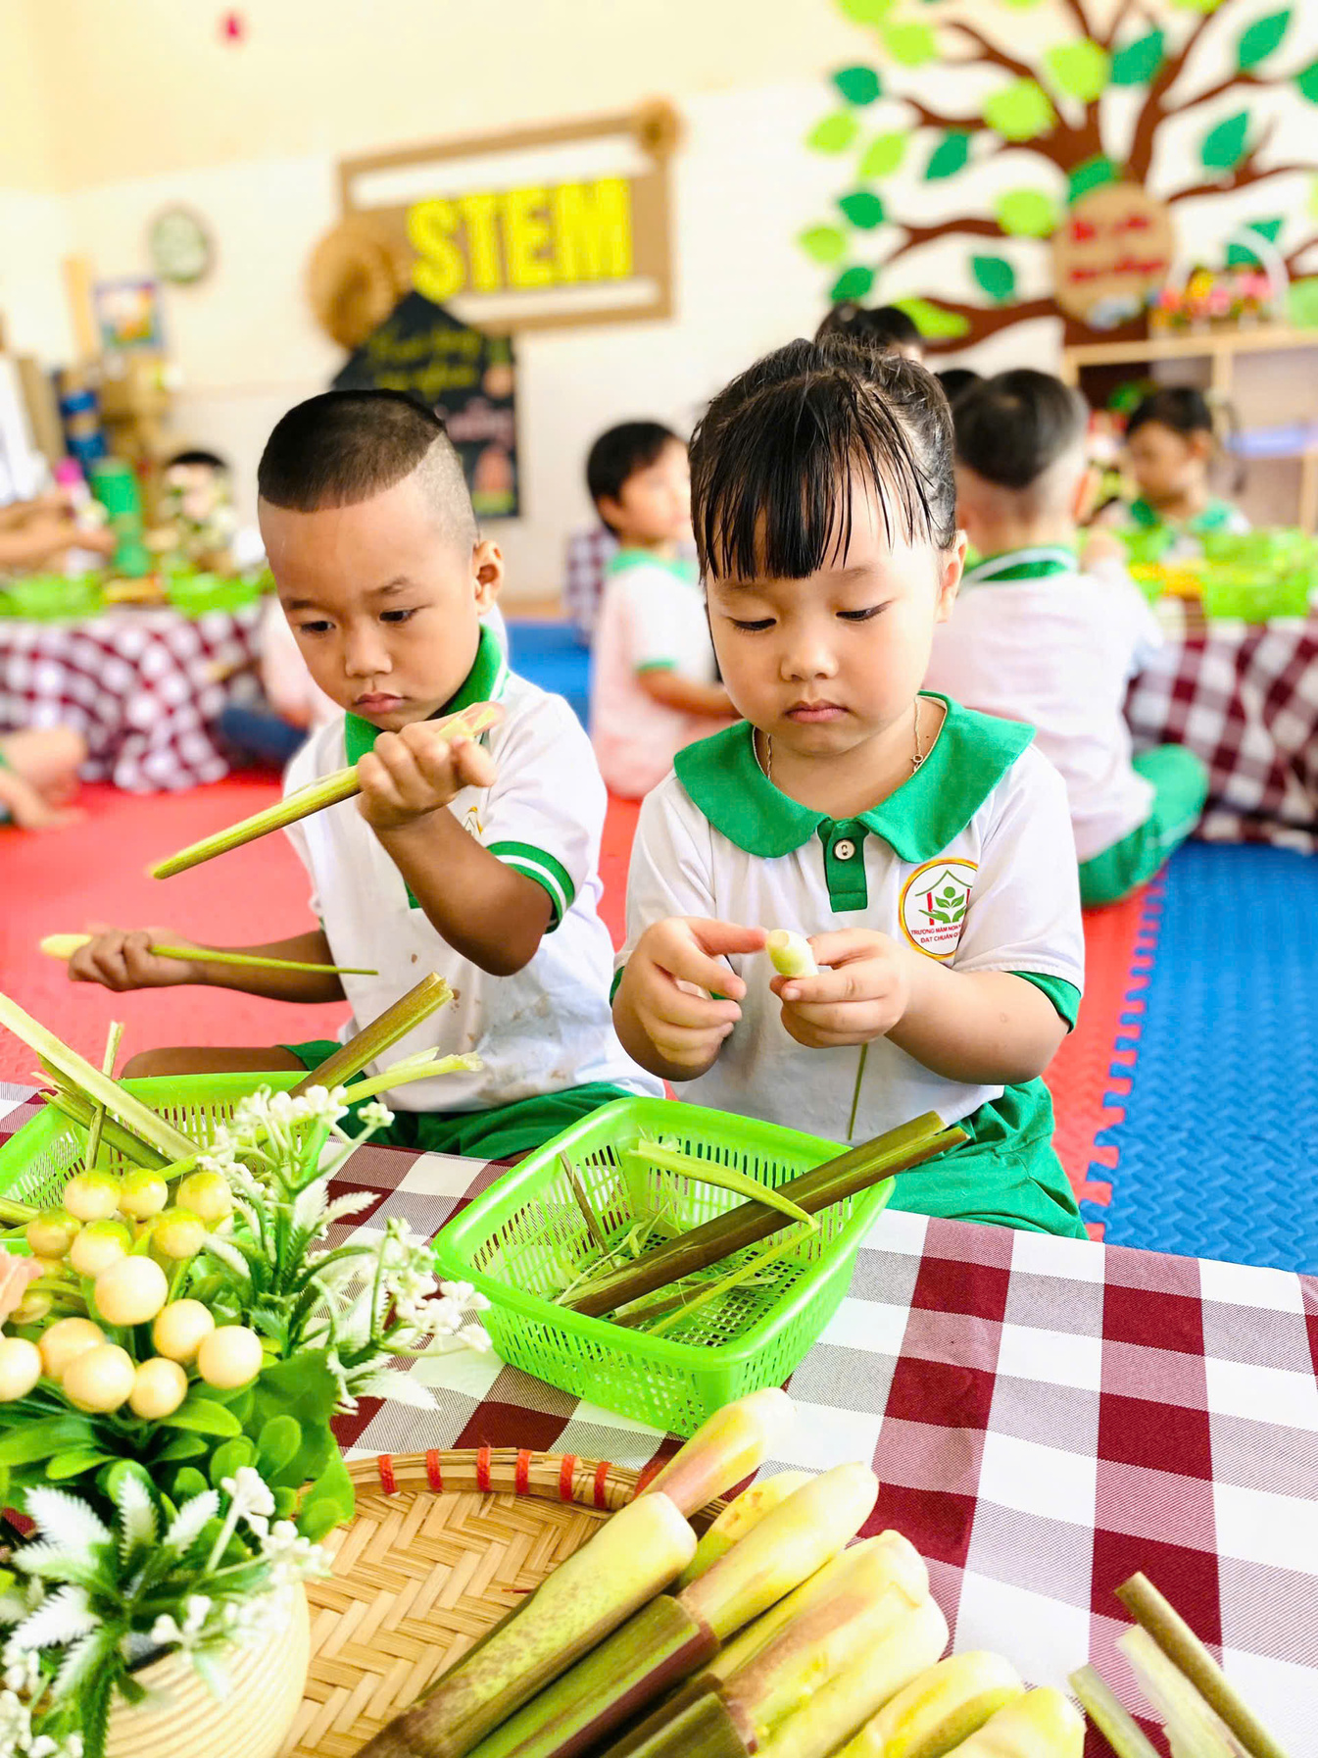


TỔ CHỨC TRẢI NGHIỆM TRONG HOẠT ĐỘNG CHƠI, HOẠT ĐỘNG CHIỀU

Slide 27




TỔ CHỨC TRẢI NGHIỆM TRONG CÁC NGÀY HỘI, NGÀY LỄ

Slide 28

04
PHỐI HỢP VỚI PHỤ HUYNH
TRONG TỔ CHỨC CÁC HOẠT ĐỘNG TRẢI NGHIỆM
  TRAO ĐỔI VỀ KẾ HOẠCH HOẠT ĐỘNG
  Tổ chức các hoạt động , mục đích, vai trò, ý nghĩa của hoạt động trải nghiệm đối với trẻ mầm non
  SỰ HỖ TRỢ CỦA PHỤ HUYNH
  Cung cấp các nguyên liệu, hỗ trợ di chuyển, tham gia cùng trẻ.

Slide 29


PHỤ HUYNH GIÚP CÔ TÌM HIỂU VỀ
LÀNG NGHỀ TRỒNG HOA
PHỤ HUYNH ỦNG HỘ NGUYÊN VẬT LIỆU

Slide 30




Slide 31





HIỆU QUẢ DO BIỆN PHÁP ĐEM LẠI
HIỆU QUẢ KINH TẾ
HIỆU QUẢ XÃ HỘI
VỀ PHÍA
PHỤ HUYNH
VỀ PHÍA
TRẺ
VỀ PHÍA
GIÁO VIÊN

Slide 32
BẢNG KHẢO SÁT KẾT QUẢ
Nội dung khảo sát | Đầu năm | Đầu năm | Cuối Năm | Cuối Năm
Nội dung khảo sát | Số lượng trẻ đạt | Tỉ lệ | Số lượng trẻ đạt | Tỉ lệ
Trẻ hứng thú tham gia các hoạt động trải nghiệm | 15/35 | 42,8% | 33/35 | 94,3%
Trẻ tích cực, chủ động trong các hoạt động trải nghiệm. | 13/35 | 37,1% | 32/35 | 91,5%
Trẻ mạnh dạn, tự tin khi tham gia vào các hoạt động trải nghiệm. | 13/35 | 37,1% | 34/35 | 97,2%
Trẻ biết vận dụng kiến thức và kỹ năng để tham gia vào quá trình trải nghiệm | 12/35 | 34,3% | 34/35 | 97,2%
Trẻ có kỹ năng hợp tác, hoạt động nhóm. | 10/35 | 28,6% | 32/35 | 91,5%

Slide 33

VỀ PHÍA GIÁO VIÊN
VỀ PHÍA PHỤ HUYNH
  Chất lượng các hoạt động nói chung và các hoạt động trải nghiệm nói riêng được nâng cao một cách rõ rệt.
  Bản thân biết đổi mới và vận dụng các hình thức, phương pháp vào hoạt động trải nghiệm một cách linh hoạt nhằm tạo sự hứng thú và tăng sự tích cực hoạt động của trẻ.
  Hiểu được tầm quan trọng, ý nghĩa của các hoạt động trải nghiệm đối với quá trình học tập của trẻ.
  Nhiệt tình ủng hộ về mọi mặt với những điều kiện sẵn có tại địa phương, của gia đình để các hoạt động trải nghiệm được diễn ra một cách thuận lợi nhất.
  phụ huynh ngày càng tin tưởng vào chất lượng giáo dục của nhà trường và đồng thuận, trong các công tác phối hợp chăm sóc- giáo dục trẻ của nhà trường.

Slide 34
NÂNG CAO CHẤT LƯỢNG TỔ CHỨC
CÁC HOẠT ĐỘNG TRẢI NGHIỆM
CHO TRẺ MẪU GIÁO 4-5 TUỔI
PHÙ HỢP VỚI ĐIỀU KIỆN ĐỊA PHƯƠNG
TRÂN TRỌNG CẢM ƠN!

